Slide 1
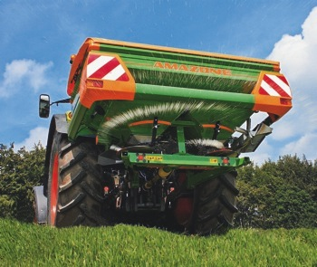
Mineraldüngung
Quelle: Werkbild 1: Amazone

Slide 2
Inhaltsverzeichnis
Kapitel
1. Anforderungen an die Düngung
1.1 Was ist Applikationsqualität
1.2 Streufehler und deren Folgen
1.3 Düngegesetz
1.4 Düngeverordnung
1.5 DIN-EN 13739
1.6 Bedeutung der Düngerausbringung
2. Düngersorten
2.1 Eigenschaften Mineraldünger
3. Systeme der Mineraldüngerausbringung
3.1 Anforderungen Düngerausbringung
3.2 Allgemeine Düngeanforderungen
3.3 Anforderungen moderne Düngerstreuer

Slide 3
Inhaltsverzeichnis
Kapitel | Folien
3.4 Düngerstreuer Kosten
3.5 Kalkulationsbeispiel Düngerausbringung
4. Zentrifugalstreuer-Zweischeibenstreuer
4.1 Einflussgrößen Verteilqualität
4.2 Aufbau Zweischeibenstreuer
4.2.1 Rahmen
4.2.2 Antrieb
4.2.3 Streuscheiben
4.2.4 Rührwerk
4.3 Streubild
4.3.1 Dreiecksstreubild
4.3.2 Trapezstreubild

Slide 4
Inhaltsverzeichnis
Kapitel
4.3.3 System Bogballe
4.4 Verteilgenauigkeit
4.4.1 Variationskoeffizient VK-Wert
4.5 Durchlaufmenge / Schieberstellung
4.6 Variationskoeffizient Dreiecksstreubild
4.7 Variationskoeffizient Trapezstreubild
5. Einstellen des Zentrifugalstreuers
5.1 Grunddaten
5.2 Streutabelle
5.3 Einzustellende Daten
5.4 Abdrehprobe

Slide 5
Inhaltsverzeichnis
Kapitel | Folien
6. Moderne Zentrifugalstreuer
6.1 Anwendungsgebiete von Streuern mit Messtechnik
6.2 Isobus-Steuerung
6.3 Rauch EMC
6.3.1 Funktionsprinzip EMC
6.3.2 Rauch Streuflügelbürste
6.3.3 Rauch Neuheit Speed Servo
6.4 Rauch CDA Bedienterminal
6.5 Rauch Direct-Flow-Control
7. Streuen an der Feldgrenze
7.1 Umweltorientiertes Grenzstreuen
7.2 Ertragsorientiertes Grenzstreuen

Slide 6
Inhaltsverzeichnis
Kapitel | Folien
7.3 Keilstreuen
7.4 Praxisbeispiele Grenzstreueinrichung
7.5 Exakte Anpassung der Arbeitsbreite
7.6 EU-Norm EN 13739-1
7.6.1 Düngeverordnung
7.7 Säulen eines guten Streubildes
7.8 Streuhalle
7.8.1 Düngeservice
7.8.2 Düngelabor
7.8.3 Stoffversuche Düngeeigenschaften
8. Precision Farming
8.1 Stickstoff Sensoren

Slide 7
Inhaltsverzeichnis
Kapitel
8.2 Funktionsprinzip Stickstoffsensoren
8.3 Section Control – Teilbreitenschaltung
8.4 Messung der Querverteilung währen der Ausbringung
8.5 Düngung nach Applikationskarte
8.6 Rauch Neuheit: Datenübertragung W-LAN
9. Pneumatikstreuer
9.1 Grunddaten
9.2 Dosierung
9.3 Gestänge
9.4 Zusammenfassung
10. Großflächenstreuer
10.1 Bauweise Großflächenstreuer

Slide 8
Inhaltsverzeichnis
Kapitel | Folien
10.2 Dosierung erdfeuchte Güter
10.3 Rauch Axent-Einer für alle(s)
11. Injektionsdüngung (Cultan)
11.1 Grunddaten
11.2 Aufbau Sporenrad
11.3 Bauweisen
12. Unterfußdüngung
12.1 Grunddaten
12.2 Bauweisen Vorratsbehälter
12.3 Bauweisen Unterfußschare
13. Platzierte Düngung
14. Zukunftsaussichten

Slide 9
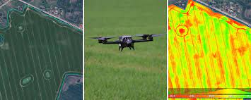
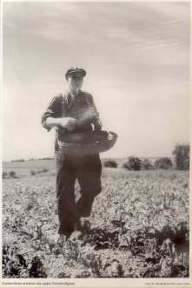
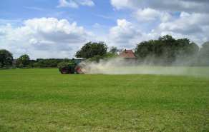
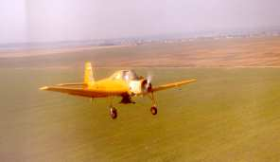
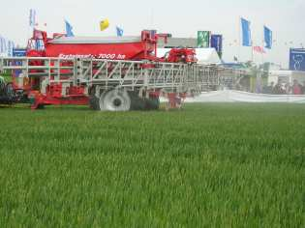
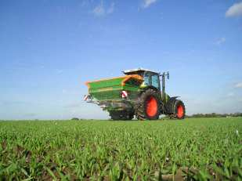
1.1 Was ist Applikationsqualität?
Quelle: Bild 1a -1e Vorlesungsskript Prof. Dr. Ulrich Groß

Slide 10
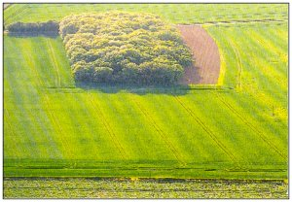
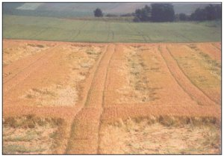
1.2 Streufehler und deren Folgen
Bis 25 % Überdüngung ⇒ optisch nicht wahrnehmbar!
25-30% Überdüngung ⇒ leichte Verfärbung
45-50% Überdüngung ⇒ Lagergetreide
Quelle: Bild 1f): Borealis, Bild 1g): Borealis

Slide 11
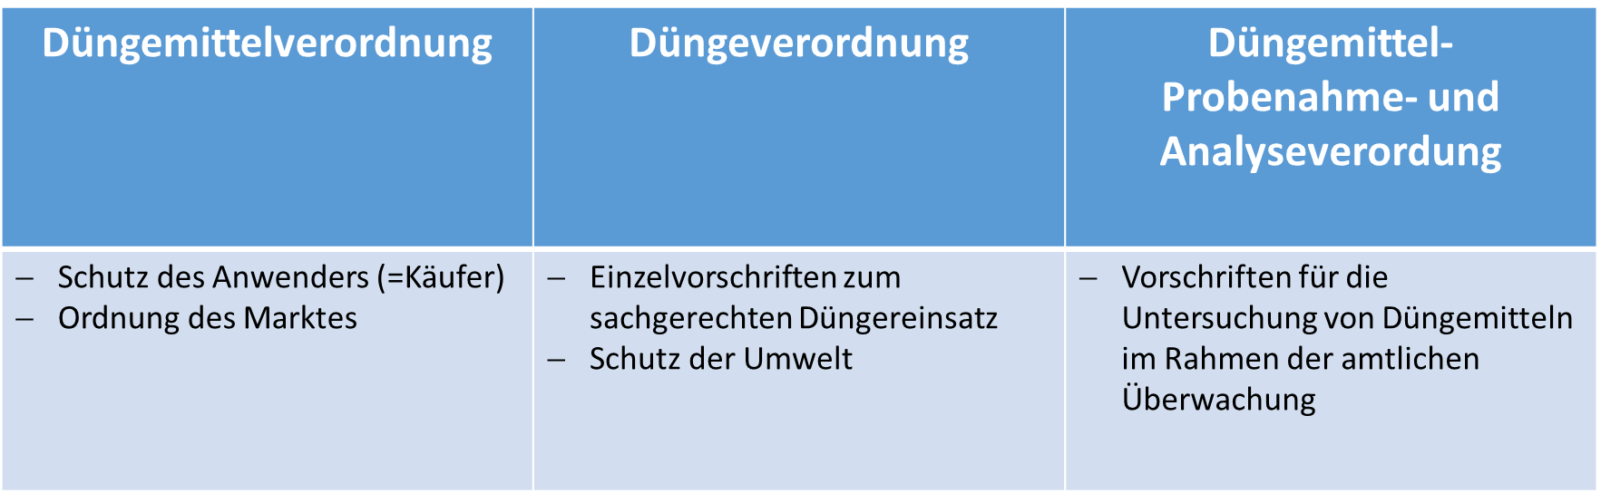
1.3 Düngegesetz
Quelle: Vorlesungsskript Prof. Dr. Bernhard Göbel

Slide 12
1.5 DIN EN 13739
EU- Norm für Ausleger- und Wurf-Mineraldüngerstreuer-Umweltschutz
(Mai 2012)
DIN EN 13739 Teil 1: Anforderungen
Begriffsdefinitionen
Aufbau, Behältervolumen, Bedienung
Einstellung und Regelung der Durchflussmenge
Feldstreuen, Querverteilung, Variationskoeffizient < 15%
Grenzstreuen Menge über „Grenze“< 3 Promille
Gleichmäßigkeit Durchfluss- bzw. Ausbringmenge:
< 25kg/min <10%
25-150kg/min<1,5%
> 150kg/min<5%
Quelle : Bundesanzeiger Verlag

Slide 13
1.5 DIN EN 13739
EU- Norm für Ausleger- und Wurf-Mineraldüngerstreuer-Umweltschutz
(Mai 2012)
DIN EN 13739 Teil 2: Prüfmethoden
Begriffsdefinitionen
Prüfbedingungen, Prüfausrüstung
Prüfmethoden – Einstellung, Regelung, Querverteilung, Durchflussmenge
Berechnung und Darstellung der Ergebnisse
Quelle : Bundesanzeiger Verlag

Slide 14
1.6 Bedeutung der Düngerausbringung
Kostenstruktur der Mineraldüngerausbringung:
Düngemittel → die teuersten Betriebsmittel
90% entfallen bei der Düngung auf die „eigentlichen“ Dünger
10% werden als Maschinenkosten sowie Verfahrenskosten deklariert
Punkt gerichtete Düngerausbringung spart nachhaltig bares Geld
Düngung bestimmt zielgerichtet den pflanzenbaulichen Erfolg, die
Höhe der Umweltbelastungen sowie am Ende den
Unternehmergewinn
Quelle: Statistisches Jahrbuch über Ernährung Landwirtschaft und Forsten

Slide 15
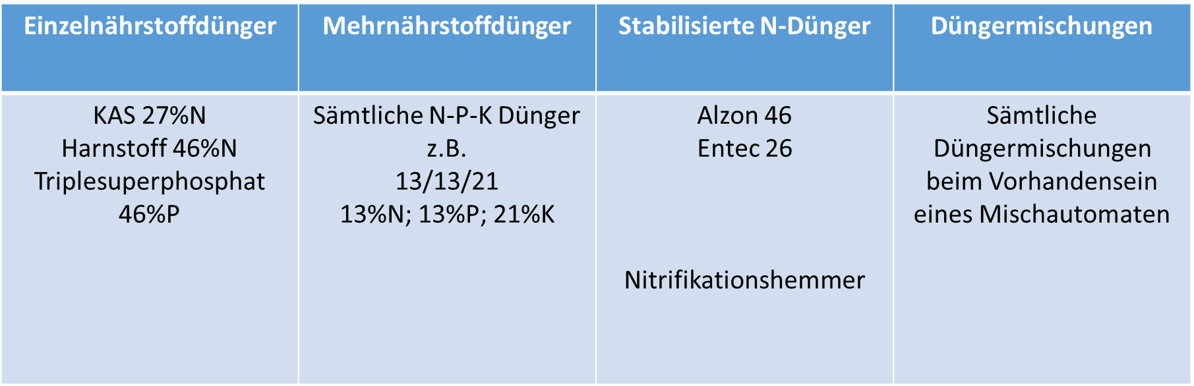
2. Düngersorten
Quelle: Baywa AG

Slide 16
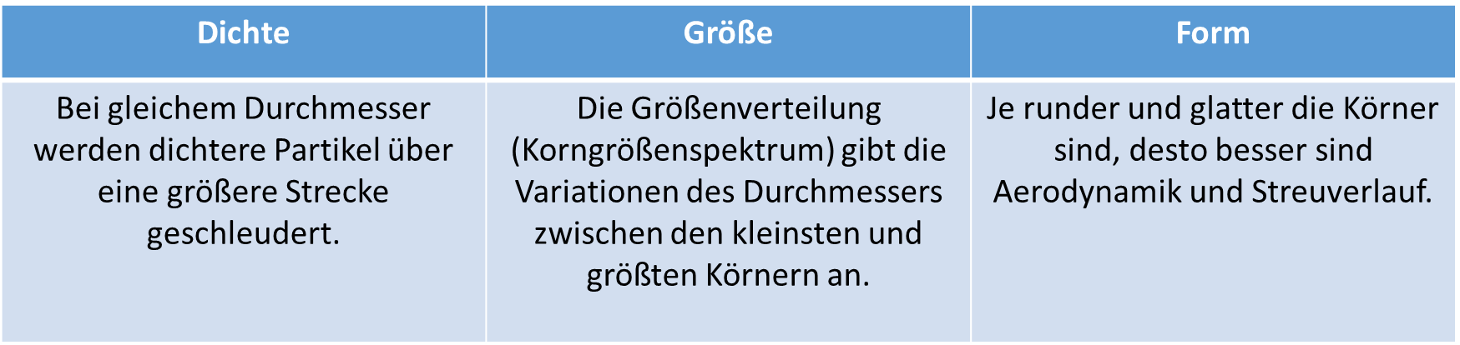
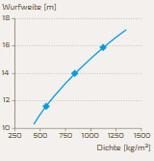
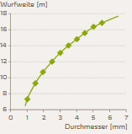
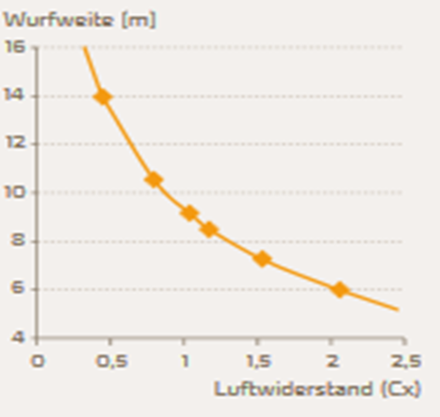
2.1 Eigenschaften der Mineraldünger
Quelle: Bild 2-4 YARA Pure Nutrient Info

Slide 17
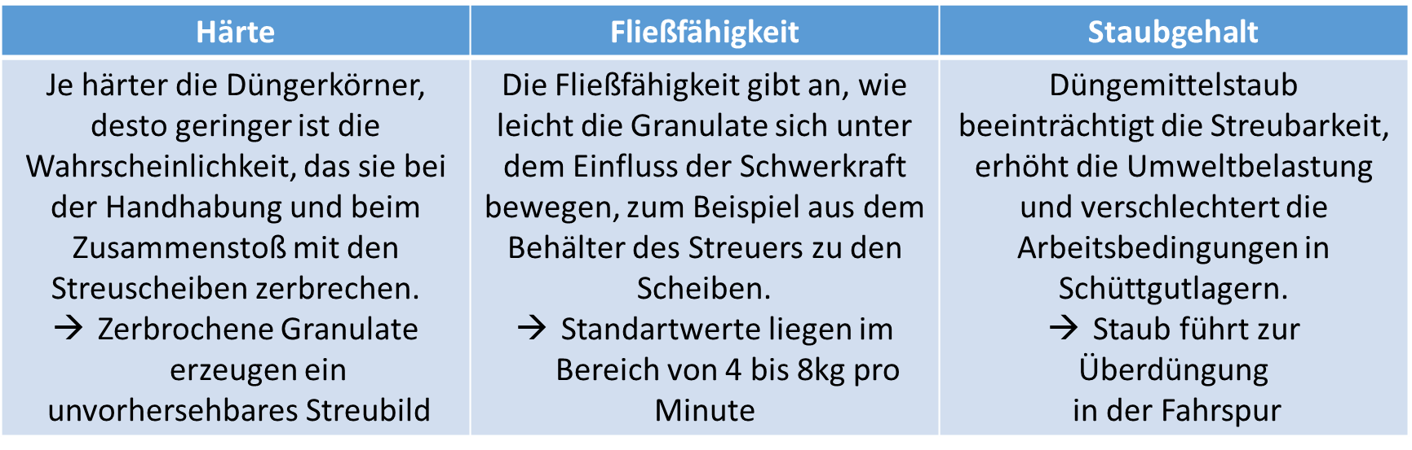
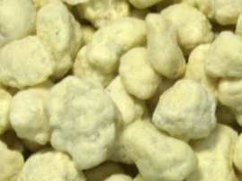
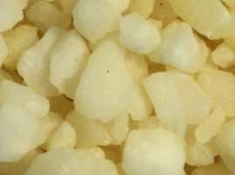
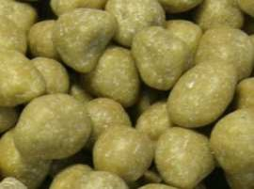
2.1 Eigenschaften der Mineraldünger
Quelle: Bild 5-7 YARA Pure Nutrient Info

Slide 18
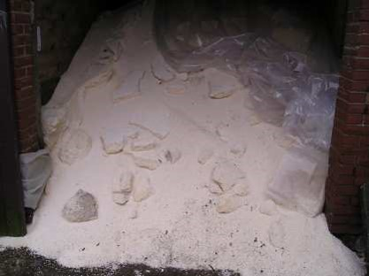
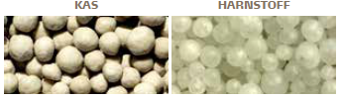
2.1 Eigenschaften der Mineraldünger
Klumpenbildung | Zusammensetzung | Abriebsständigkeit
Unter dem Einfluss von Feuchtigkeit, Temperatur und fortgesetzten chemischen Reaktionen während der Handhabung und Lagerung können die Düngerkörner zusammenkleben | Düngermischungen haben die Tendenz, sich bei der Lagerung und im Behälter des Streuers zu entmischen. (Unterschiedliche Korngrößen, sowie Beschaffenheit) → Kein präzises gleichmäßiges Streuen mit Mischungen | Reibung und Stöße können während der Handhabung zum Körnerabrieb führen.
KAS Granulate bieten höheres Gewicht und höhere Dichte als Harnstoff und gewährleisten optimale Streuqualität
Quelle: Bild 8-10 YARA Pure Nutrient Info

Slide 19
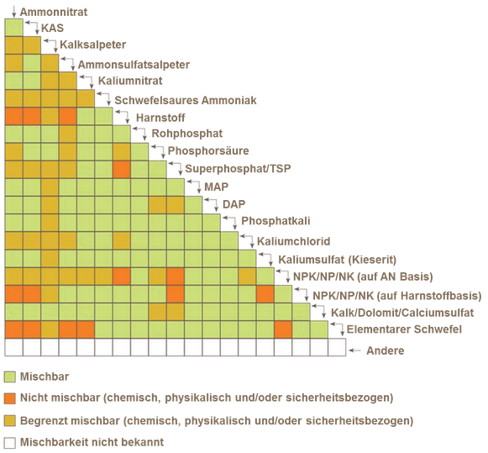
2.1 Eigenschaften von Mineraldüngern
Quelle: Bild 9 : YARA

Slide 20
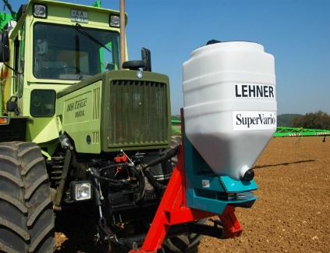
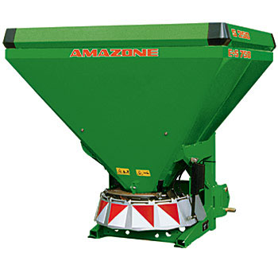
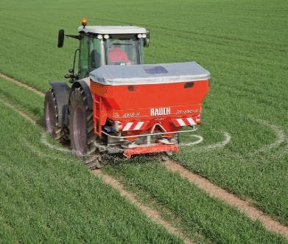
3. Systeme der Mineraldüngerausbringung
Darstellung | Typ | Düngerart | Arbeitsbreite | Volumen
 | Schnecken- kornstreuer | Schnecken- korn, Grasübersaat, Winterdienst | 2-27m | Bis 170l
 | Einscheiben- zentrifugal- Streuer | Mineraldünger | 10-15m | Bis 1000l
 | Zweischeiben- zentrifugal- Steuer | Mineraldünger | 10-42m | Bis 4000l
Quelle: Werkbild 10: Lehner; Werkbild 11: Amazone; Werkbild 12: Rauch

Slide 21
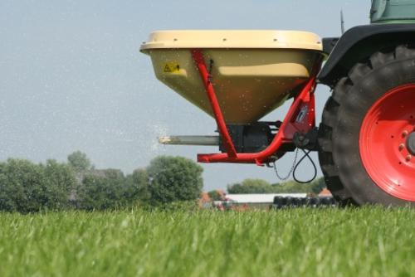
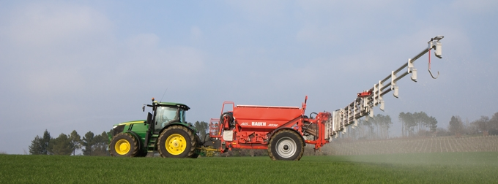
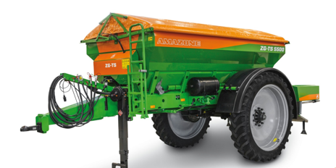
3. Systeme der Mineraldüngerausbringung
Darstellung | Typ | Düngerart | Arbeitsbreite | Volumen
 | Pendelrohr Streuer | Mineraldünger | Bis 12m | Bis 800l
 | Pneumatik Steuer | Mineraldünger | Bis 36m | Bis 6000l
 | Großflächen Streuer | Mineraldünger | Bis 54m | Bis 8400l
Quelle: Werkbild 13: Vicon; Werkbild 14: Rauch; Werkbild 15: Amazone

Slide 22
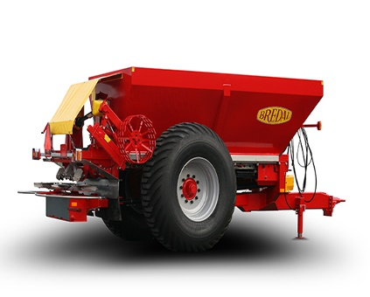
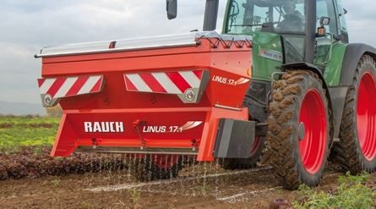
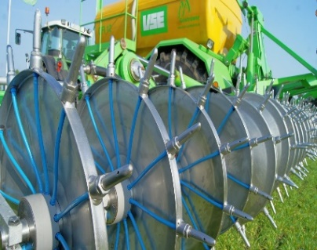
3. Systeme der Mineraldüngerausbringung
Darstellung | Typ | Düngerart | Arbeitsbreite | Volumen
 | Streuer für erdfeuchte Güter | Kalk Kompost | 10-24m | Bis 15000l
 | Kastenstreuer | Mineraldünger (Gemüsebau) | Bis 3m | Bis 1000l
 | Injektor- düngung | Cultandünger | Bis 18m | Bis 24000l
Quelle: Werkbild 16: Bredal; Werkbild 17: Rauch; Werkbild 18: Bolmer

Slide 23
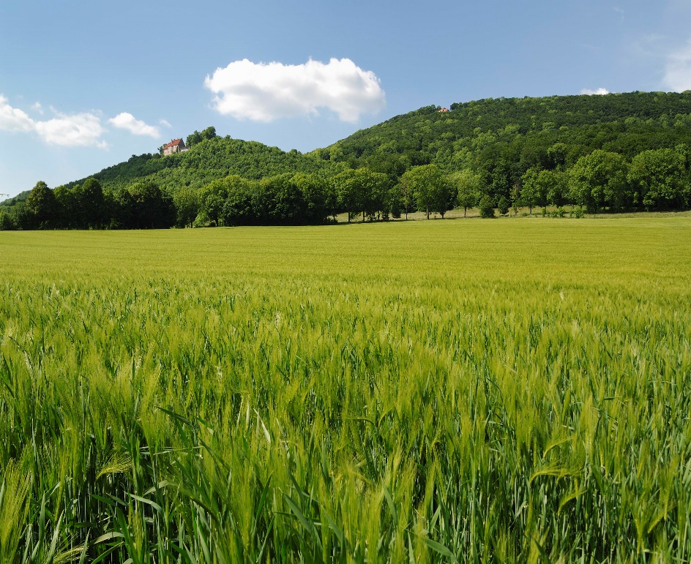
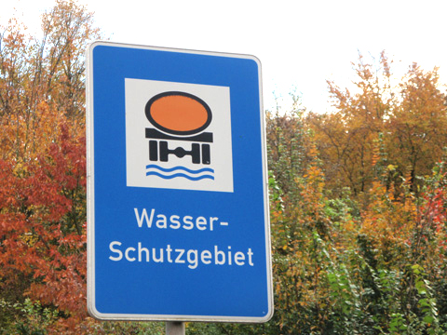
3.1 Anforderungen Düngerausbringung
Optimale Nährstoffversorgung vs. Wechselwirkungen Umwelt
Quelle: Bild 19 Gerstroni , Bild 20 Wasserschutzgebiet

Slide 24
3.2 Allgemeine Anforderungen an die Düngerausbringung
Hohe Ausbringgenauigkeit, Vermeidung von Über- oder Unterdüngung, Vermeidung von Nähstoffverlusten
→ Optimale Längs- und Querverteilung des Düngers
Anpassung der Düngergaben an den Nährstoffbedarf der Pflanzen in den jeweiligen Entwicklungsstadien
→ Gute fachliche Pflanzenbau Praxis
Termingerechte Arbeitserledigung durch hohe Schlagkraft
→ Betriebsspezifische Maschinenausstattung
Vermeidung von Bodenverdichtungen durch Fahrspuren
→ Düngerbeschaffenheit reguliert die Streuweite
Konsequente Nutzung neuer technischer Hilfsmittel (z.B. Agrarelektronik, Düngeplanungssysteme)
→ Zukunft sieht Vernetzung

Slide 25
3.3 Anforderungen moderner Düngerstreuer
Gleichmäßige Längs- und Querverteilung bei allen Einsatzbedingungen (z.B. Grenzstreuen, bei unterschiedlichem Befüllungsgrad, unterschiedlichen physikalischen Eigenschaften des Düngers, bei variierenden Streumengen, bei unterschiedlichen Fahrgeschwindigkeiten)
Ausreichendes Fassungsvermögen des Düngervorratsbehälters
Möglichkeit zum Anpassen an unterschiedlich hohe Pflanzenbestände
Einfaches und sicheres Regeln der Düngergaben
Eignung für unterschiedlich streufähige Düngerarten
Möglichkeit zum Streuen von Teilbreiten
Unempfindlich gegen Korrosion
Hohe Flächenleistung
Angemessener Anschaffungspreis
Precision Farming im Mineraldüngerbereich

Slide 26
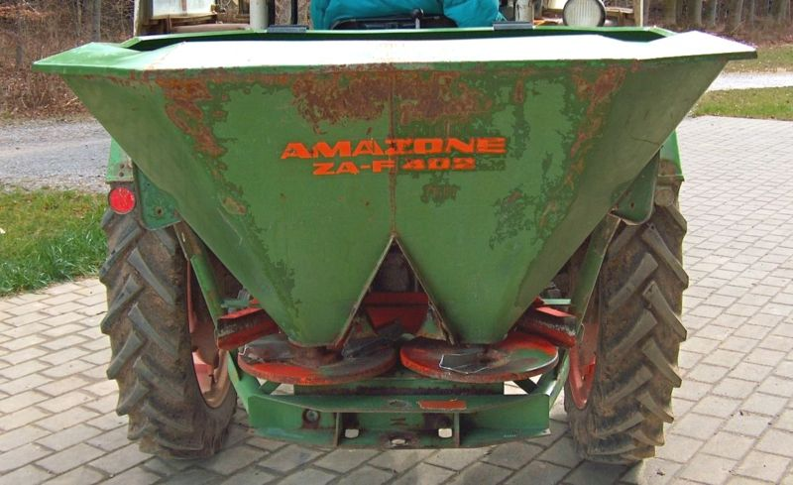
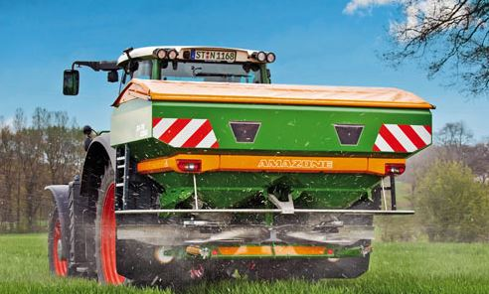
3.4 Düngerstreuer - Kosten
Listenpreis
2.000€
Listenpreis
30.000€
davon
davon
100% Grundmaschine
50% Grundmaschine
50% für zusätzliche Ausrüstung
1985
2020
Quelle: Werkbild 21, 22 Amazone

Slide 27
3.5 Kalkulationsbeispiel Düngerausbringung
5.100 €/a
Ausgaben für die Düngung von 1000ha Weizen
Quelle: Bild 23 Landtechnik für Profis

Slide 28
4. Zentrifugalstreuer- Zweischeibenstreuer
4.1 Einflussgrößen Verteilqualität
Stoffdaten des Düngers | Anbaugeometrie des Düngerstreuers | Auslegung des Düngerstreuers
Eigenschaften der Mineraldünger (Oberflächenbeschaffenheit, Abriebs-ständigkeit,…) | Anbauhöhe Anbauwinkel | Anstellwinkel Wurfschaufeln Länge Wurfschaufeln Neigung Wurschaufeln Aufgabepunkt des Düngers Drehzahl der Streuscheibe
Quelle: Vorlesungsskript Prof. Dr. Ulrich Groß

Slide 29
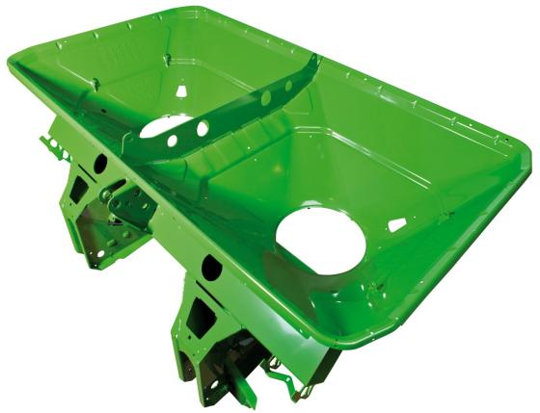
4.2 Aufbau Zweischeibenstreuer (Beispiel)
4.2.1 Rahmen
Aus einem Blech tiefgezogener Grundbehälter
      Optimaler Düngerfluss
      keine Restmengen
Rahmen bestimmt Stabilität
Optimierte Schwerpunktlage wichtig
mit sehr guter Zugänglichkeit zwischen Schlepper und Streuer
Optional Behälter mit Edelstahltrichterkonus
Quelle: Werkbild 24 Amazone

Slide 30
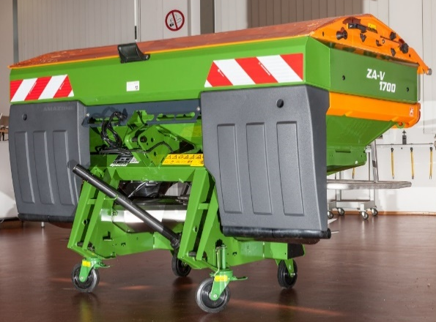
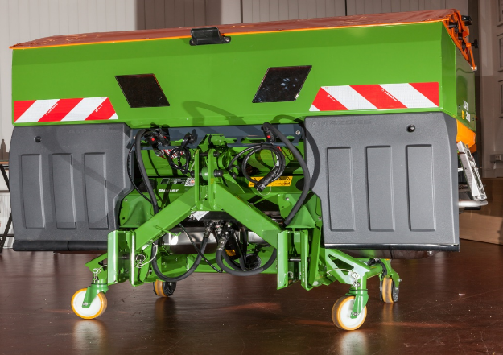
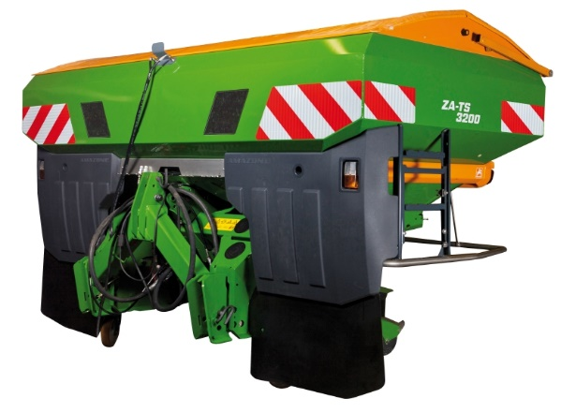
4.2.1 Rahmen (Beispiel Amazone)
Special | Super | Ultra
Bis 2200 kg max. Nutzlast Schmutzfänger Mit Abstell- oder Roll- und Abstellvorrichtung | Bis 3200 kg max. Nutzlast Mess- und Steuerungstechnik optional Schmutzfänger Mit Abstell- oder Roll- und Abstellvorrichtung | Bis 4500 kg max. Nutzlast Mess- und Steuerungstechnik optional Schmutzfänger Mit Abstell- oder Roll- und Abstellvorrichtung
Quelle: Werkbild 25, 26, 27 Amazone

Slide 31
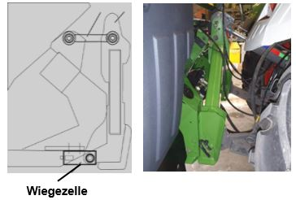
4.2.1 Wiegetechnik
200 Herz Wiegetechnik mit zwei Wiegezellen
Quelle: Werkbild 28 Amazone

Slide 32
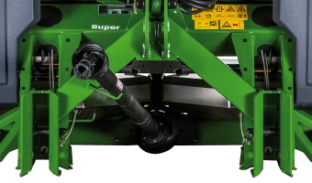
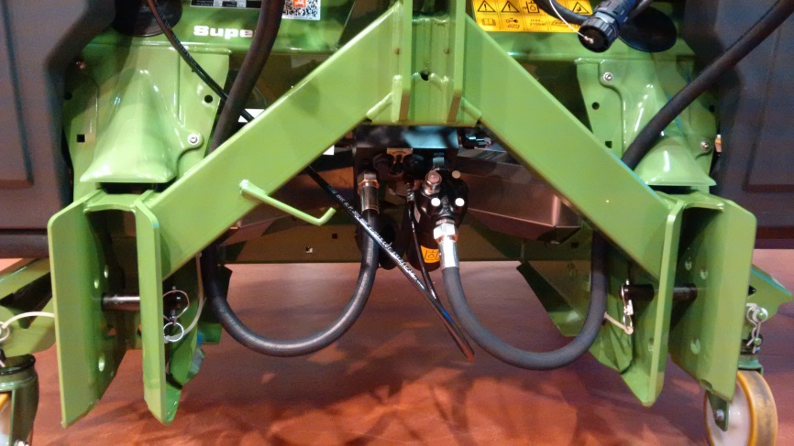
4.2.2 Antrieb
Mechanischer Antrieb (Tronic)
Kraftstoffsparende Übersetzung 1:1
540 U/min an der Gelenkwelle = 720
U/min an der Streuscheibe (Amazone)
Gelenkwelle mit Reibkupplung
Hydraulischer Antrieb (Hydro)
Werkzeuglos umstellbar von Konstantstrom-Betrieb auf Load-Sensing-System
Load-Sensing-System
Hydraulikölfilter
Quelle: Werkbild 29, 30 Amazone

Slide 33
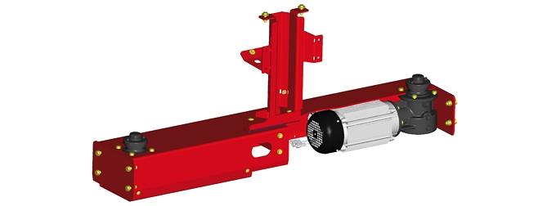
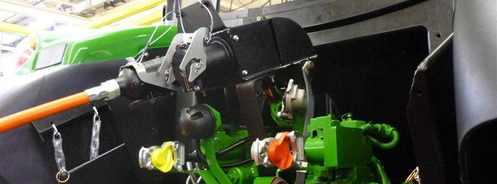
4.2.2 Antrieb
Elektrischer Antrieb (System Rauch)
elektrische E-Drive-Antrieb für die Wurfscheiben ist über Jahre wartungsfrei
hält auch bei wechselnden Traktor-Motordrehzahlen die Wurfscheibendrehzahl und
damit die Arbeitsbreite immer konstant.
Nur ein Kopplungsstecker zum Anhängen des Streuers nötig
Quelle: Werkbild 31a) Rauch, Werkbild 31b) Rauch

Slide 34
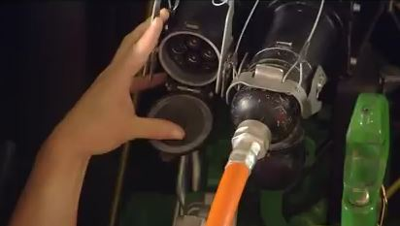
4.2.2 Antrieb
Elektrischer Antrieb (System Rauch) Traktoranforderungen:
400 Volt Wechselstromgenerator von 20KW bis 150KW
High Voltage Interface Steckerverbindung
Quelle: Werkbild 31c) Rauch

Slide 35
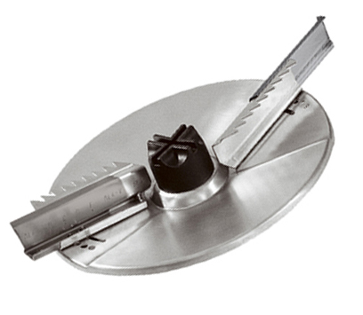
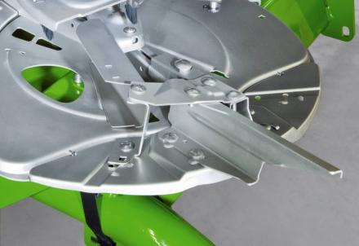
4.2.3 Streuscheiben
Multi-Disc Wurfscheiben:
Wurfscheiben für Normaldüngung, Spätdüngung und Grenzstreuen
Wurfscheibe mit Doppelwurfflügel :
MDS / ALPHA Wurfscheibe von Rauch
Darstellung der Streuscheibe
1 - Streuschaufeln
2 - Grenzstreuschaufel
3 - Einleitschaufelträger
4 - Öffnung zum Entleeren
3
4
2
1
Amazone Wurfscheibe mit Doppelwurfflügel
Quelle: Werkbild 31d) Rauch, Werkbild 32 Amazone

Slide 36
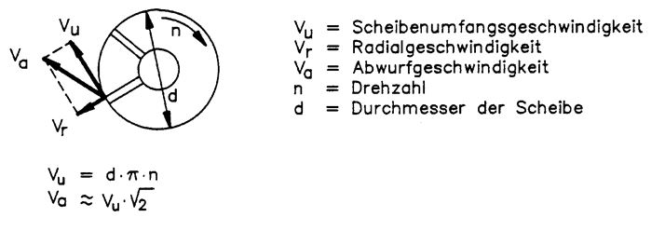
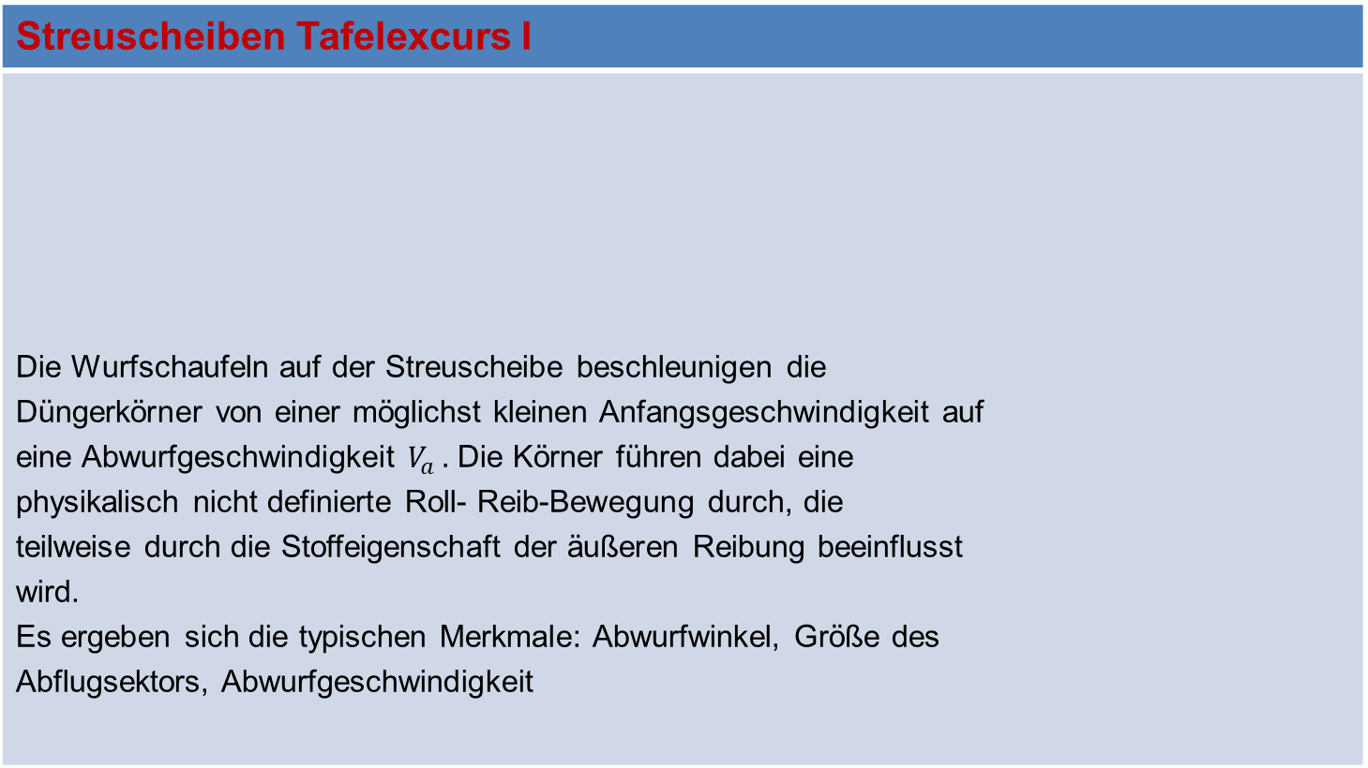
Erläuterung
Streuscheiben Tafelexcurs I
Die Wurfschaufeln auf der Streuscheibe beschleunigen die Düngerkörner von einer möglichst kleinen Anfangsgeschwindigkeit auf eine Abwurfgeschwindigkeit $V_{a} .$ Die Körner führen dabei eine physikalisch nicht definierte Roll- Reib-Bewegung durch, die teilweise durch die Stoffeigenschaft der äußeren Reibung beeinflusst wird. Es ergeben sich die typischen Merkmale: Abwurfwinkel, Größe des Abflugsektors, Abwurfgeschwindigkeit

Slide 37
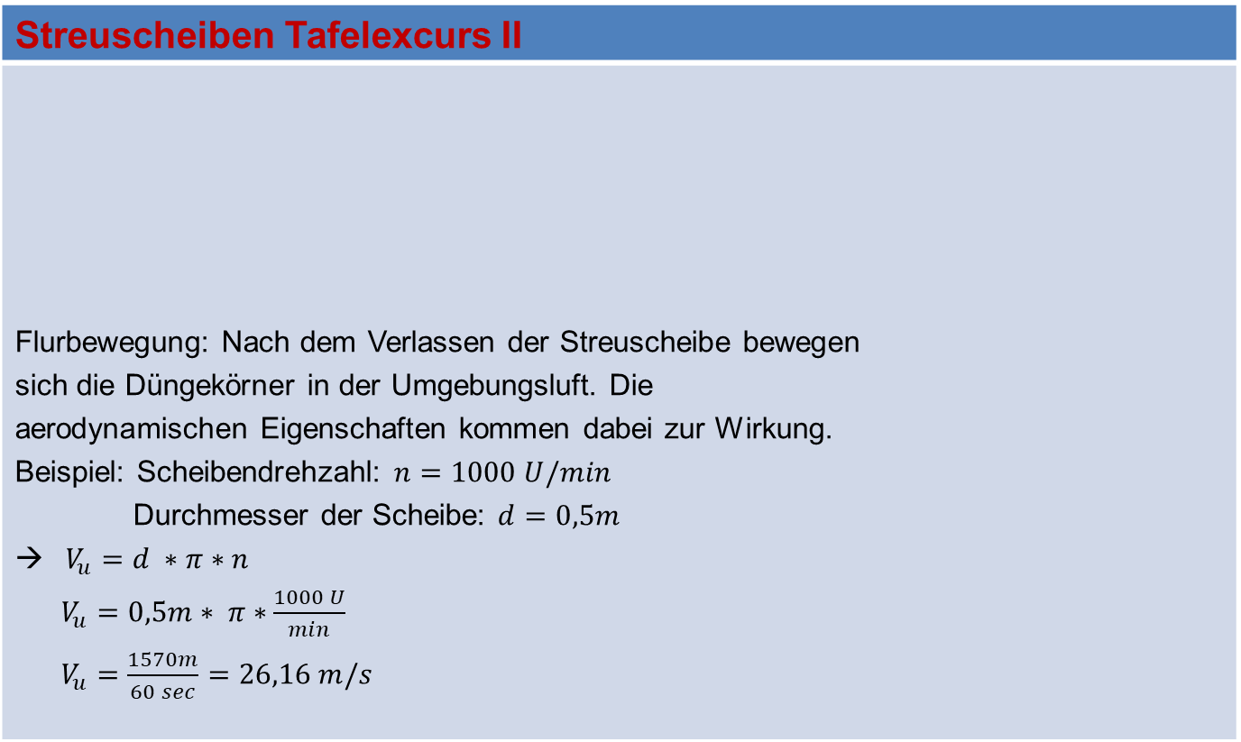
Erläuterung
Folie 53-56
Streuscheiben Tafelexcurs II
Flurbewegung: Nach dem Verlassen der Streuscheibe bewegen sich die Düngekörner in der Umgebungsluft. Die aerodynamischen Eigenschaften kommen dabei zur Wirkung. Beispiel: Scheibendrehzahl: $n=1000 U/min$ Durchmesser der Scheibe: $d=0,5m$ $V_{u}=d ∗π∗n$ $V_{u}=0,5m∗ π∗\frac{1000 U}{min}$ $V_{u}=\frac{1570m}{60 sec}=26,16 m/s$

Slide 38

Erläuterung
Folie 53-56
Streuscheiben Tafelexcurs II
Nun wird die Abwurfgeschwindigkeit $V_{a}$berechnet $V_{a}=V_{u}∗ \sqrt{2}$ $V_{a}=\frac{26m}{s}∗\sqrt{2}$ $V_{a}=36,76m/s$ Hier sieht man jetzt, dass die Scheibenumfangsgeschwindigkeit $V_{u}$ deutlich unter der Abwurfgeschwindigkeit $V_{a}$ liegt, somit wird die Höhe der Abwurfgeschwindikeit auch maßgeblich von dem Durchmesser der Streuscheiben beeinflusst.

Slide 39



4.2.4 Rührwerk (System Rauch)
Langsam laufende Rührwerke:
Störungsfreier schonender Auslauf des Düngers
Struktur und damit die Flugeigenschaften des
Düngers bleiben erhalten
MDS: 180 U/min
AXERA: 20 U/min
pulsierend
AXIS: 17 U/min
pulsierend
Quelle: Werkbild 34, 35, 36 Rauch

Slide 40

4.2.4 Rührwerk
Sanfte Führung: Elektrisches Rührwerk
Langsam laufendes, düngerschonendes Rührwerk – 60 U/min
Schaltet sich automatisch ab, sobald der Schieber geschlossen wird.
Reversiert automatisch, wenn es durch einen Fremdkörper blockiert wird.
Amazone Rührwerk
Quelle: Werkbild 37 Amazone

Slide 41

4.2.4 Rührwerk
Antriebsstrang Rauch
Quelle: Werkbild 38 Rauch

Slide 42




4.3 Streubild
Arbeitsbreite, Wurfweite, Überlappung verschiedener Mineraldüngerstreuer
Quelle: Bild 39 (Großbild) Eichhorn 1985 Düngung
Werkbild 39a) Rauch, Werkbild 39b) Rauch, Werkbild 39c) Rauch
Werkbild 39d) Amazone

Slide 43

4.3 Streubild
Prinzip der Düngeverteilung einer Streuscheibe eines Zweischeibenstreuers
Quelle: Bild 40 Eichhorn 1985 Düngung

Slide 44

4.3 Streubild
Aufgabepunkt
Quelle: Bild 40a) Vorlesungsskript Prof. Dr. Ulrich Groß

Slide 45

4.3.1 Dreiecksstreubild
Stark abfallende Streuflanken
Große Überlappungszonen
Düngemitteln mit
sehr guten
Flugeigenschaften
und annäherend
gleicher
Korngrößenstruktur
[X] Arbeitsbreite
[Y] Überlappungszone
[Z] Gesamtwurfbreite
Was ist dreieckig – Verteilung des Düngers über die Arbeitsbreite
Quelle: Bild 41 Betriebsanleitung Rauch Axis H

Slide 46

4.3.1 Dreiecksstreubild
Unempfindlich gegenüber:
Veränderungen der Düngerstruktur
Fremdeinflüssen (Wind, Hanglage)
Luftfeuchtigkeit
% der Ausbringmenge
flach abfallende Streuflanken
Gegen-Fahrt
Fahrt
Gegen-Fahrt
100 %
Überlappung
Axera H - 24 m - Kalkamonsalpeter 27% N
Quelle: Bild 42 Betriebsanleitung Rauch Axis H

Slide 47

4.4.1 Variationskoeffizient VK-Wert
-Moderne Bestimmung-
Quelle: Bild 48 YARA

Slide 48

4.3.2 Trapezstreubild
Steil abfallende Streuflanken
Sehr kleine Überlappungszonen
→ bei großen
Arbeitsbreiten und
schlecht fliegenden
Düngemitteln
[X] Arbeitsbreite
[Y] Überlappungszone
[Z] Gesamtwurfbreite
Quelle: Bild 42 Betriebsanleitung Rauch Axis H

Slide 49

4.3.2 Trapezstreubild
% der Streumenge
stark abfallende Streuflanken
30 - 50 %
Überlappung
Axera H - 24 m - Harnstoff geprillt - 46% N
Quelle: Bild 44 Betriebsanleitung Rauch Axis H

Slide 50
4.4 Verteilgenauigkeit
Zentrifugalstreuer arbeiten optimal bei einem Streubild mit folgenden Merkmalen:
hohe Verteilgenauigkeit bezüglich der Querverteilung (Gleichmäßigkeit) → Variationskoeffizient – VK-Wert
Hohe Stabilität gegenüber von Fremdeinflüssen (Unempfindlichkeit)

Slide 51



4.4.1 Variationskoeffizient VK-Wert
Variationskoeffizient = Wert zur Bewertung der Verteilgenauigkeit
$$VK=\frac{100}{\overline{x}}\sqrt{\frac{\sum{(x_{i}−\overline{x}})²}{n−1}}$$
Variationskoeffizient:
$$\overline{x}=\frac{\sum{x_{i}}}{n}$$
Mittelwert:
Mit: $n$ = Anzahl der Messbecher
$x_{i}$ = aufgefangene Düngermenge im Messbecher
$\overline{x}$ = durchschnittliche Düngermenge in den Messbechern Rechnung

Slide 52
Verteilgenauigkeit – Variationskoeffizient
Beispielberechnung:
Prüfschale 1: 50 Prüfschale 3: 49 Prüfschale 5: 51
Prüfschale 2: 52 Prüfschale 4: 50 Prüfschale 6: 50

Slide 53


Erläuterung
Verteilgenauigkeit – Variationskoeffizient
Beispielberechnung: Prüfschale 1: 50 Prüfschale 3: 49 Prüfschale 5: 51 Prüfschale 2: 52 Prüfschale 4: 50 Prüfschale 6: 50

Slide 54

4.4.1 Variationskoeffizient VK-Wert
Bestimmung Variationskoeffizient - Einsatz eines Praxisprüfsets
1
3
5
2
4
6
½ AB
½ AB
Arbeitsbreite AB
Quelle: Bild 46 Prof. Dr Ulrich Groß

Slide 55
4.4.1 Variationskoeffizient VK-Wert
Bewertung der Querverteilung
Variationskoeffizient (VK in %) | Qualität der Querverteilung
0 - 5% | Sehr gut
5,1% - 10% | Gut
10,1% - 15% | Befriedigend
>15,1% | Ungenügend

Slide 56

4.6 Variationskoeffizient Dreiecksstreubild
AXERA H - 24 m - KAS
Flache Kurve auf niedrigem Niveau im Bereich 24 m bedeutet hohe Sicherheit in der Querverteilung
Quelle: Bild 48b) Vorlesungsskript Prof. Dr. Ulrich Groß

Slide 57

4.7 Variationskoeffizient Trapezstreubild
AXERA H - 24 m – Harnstoff gepillt
Hier wichtig zum Dreiecksstreubild: Trapezstreubild ist viel anfälliger gegen starke VK - Schwankungen
Der Harnstoff muss genau mit 24m gestreut werden, dass der VK niedrig bleibt.
Quelle: Bild 48c) Vorlesungsskript Prof. Dr. Ulrich Groß

Slide 58

4.4.1 Variationskoeffizient VK-Wert
-Moderne Bestimmung-
Quelle: Bild 47 YARA

Slide 59
4.2.3 Streuscheiben
Doppelwurfflügel - Mengeneffekt
Tritt auf bei hohen Ausbringmengen und großen Arbeitsbreiten. Dabei kommt es zu einem „Stau“ der Düngerkörner im Wurfflügel. Das Streubild wird verändert.
Sichern Streupräzision bei hohen Ausbringmengen z.B. Harnstoff

Slide 60

4.2.3 Streuscheiben
Doppelwurfflügel - Mengeneffekt
Die Streuarbeit wird von jeweils zwei Wurfflügeln übernommen.
Große Ausbringmengen sind kein Problem.
Zusätzlich sichern vier Streukreise pro Scheibe eine genaue Düngerverteilung.
AXERA Wurfscheibe
mit Doppelwurfflügel
Quelle: Werkbild 33 Rauch

Slide 61

4.3.3 System Bogballe: 4 – fache Überlappung
Überstreuung der gleichen Flächen durch vier Streubilder
4-fach Überlappung durch zwei identische Streubilder beider Streuscheiben, die auf beiden Seiten bis in die Mitte der nächsten Fahrgasse werfen
Quelle: Werkbild 45 Bogballe

Slide 62
4.3.3 System Bogballe: 4 – fache Überlappung
Streuscheiben rotieren mit gegenläufiger Drehrichtung von außen nach innen und erzeugen zwei identische Streubilder auf jeder Scheibe = Incenter-System – System Bögballe
Rotieren die Streuscheiben von innen nach außen spricht man von einem = Offcenter-System wie beispielsweise bei Rauch oder Amazone
Quelle: Werkbild 45 Bogballe

Slide 63

5. Einstellen des Zentrifugalstreuers
Beispiel: Amazone ZA-M mit OS 10-12 Streuscheiben
Quelle: Werkbild 49 Amazone

Slide 64

4.5 Durchlaufmenge in Abhängigkeit von der Schieberstellung
Keine lineare Beziehung zwischen Auslauföffnungs-stellung und Durchlaufmenge
unterschiedliche Dünger haben zudem auch eine unterschiedliche Durchlaufcharakteristik
Quelle: Bild 48a) Vorlesungsskript Prof. Dr. Ulrich Groß

Slide 65

5.1 Grunddaten
Beispiel:
Düngersorte: KAS 27%
Arbeitsbreite : 12 m
Arbeitsgeschwindigkeit: 10 km/h
Gewünschte Streumenge: 400 kg/ha (wieviel N)
Quelle: Bild 50 YARA

Slide 66


5.2 Streutabelle
Streuscheibenbezeichung
Quelle: Bild 51, 52: Betriebsanleitung ZAM-Max

Slide 67

5.2 Streutabelle
Erforderliche Schieberposition
Quelle: Bild 53 Betriebsanleitung ZAM-Max

Slide 68

5.2 Streutabelle
10.000 m²/40 =250 m² /6 (halbe AB) = 41,6m
10km/h/ 3,6 =2,77 m/sec 41,6 m/2,77 m/sec =14,98
Quelle: Bild 54 Betriebsanleitung ZAM-Max

Slide 69



5.3 Einzustellende Daten
Streuschaufelstellung
78/85
Schieberstellung
33,5
Benötigte Messzeit
14,98sec.
Quelle: Bild 55 Proplanta, Bild 56Agrarheute, Bild 57 Sport Thieme

Slide 70

5.4 Abdrehprobe
Entfernte Streuscheibe
Auffangbehälter
Quelle: Bild 58 Agrarheute

Slide 71
Einfache Ermittlung der Durchflussmenge
Arbeitsbreite (m) x Geschw. (km/h) x Ausbringmenge (kg/ha)
600 (Faktor)
12 m x 10 km/h x 400 kg/ha
600
→ 80 kg/2 = 40 kg/min/Seite
→ 10 kg = 15 sec
=Durchfluss (kg/min)
=80 kg/min (gesamt)

Slide 72
6. Moderner Zentrifugalstreuer
6.1 Anwendungsgebiete von Streuern mit Messtechnik
Geschwindigkeitsabhängig dosieren
Gewichtsabhängig dosieren, keine Abdrehprobe
Kompensation von Veränderung im Fließverhalten
Ausbringmenge während der Fahrt verändern
Erfassung der ausgebrachten Menge
Speichern von Betriebsdaten in der Schlagkartei (Dokumentation)
Ausstattungsvarianten Düngerstreuer

Slide 73

6.2 Isobus Steuerung
Isobus Terminal von Rauch
Quelle: Werkbild 59 Rauch

Slide 74


6.3 Rauch EMC
Elektronische Massendurchflusskontrolle- und Regelung
Quelle: Werkbild 60, 61 Rauch

Slide 75
6.3.1 Funktionsprinzip EMC
Linearer Zusammenhang zwischen Druckdifferenz und Massenstrom
Die Druckdifferenz kann einer Durchflussmenge in kg zugeordnet werden
Druckdifferenz von Vorlauf zu Rücklauf wird erfasst. Das ist die Kraft, die gebraucht wird um die Scheibe anzutreiben
Quelle: Werkbild 61b) , 61c) Rauch

Slide 76
6.3.1 Funktionsprinzip EMC
Linearer Zusammenhang zwischen Druckdifferenz und Massenstrom
Quelle: Bild 61a) Thomas Laber

Slide 77

6.3.1 Funktionsprinzip EMC
Druckdifferenz effektiv = Druck Last - Druck Leerlauf
Quelle: Werkbild 61d) Rauch

Slide 78

6.3.1 Funktionsprinzip EMC
Quelle: Werkbild 61e) Rauch

Slide 79
6.3.1 Funktionsprinzip EMC
Die Druckdifferenz ist abhängig von der Wurfscheibendrehzahl
Quelle: Werkbild 61f) Rauch

Slide 80

6.3.1 Funktionsprinzip EMC
Automatische Einregelung der Dosierschieber auf den Sollmassenstrom
Ausbringmenge
Quelle: Werkbild 61g) Rauch

Slide 81



6.3.1 Funktionsprinzip EMC
Düngerdurchfluss zu wenig
Düngerdurchfluss zu viel
https://www.youtube.com/watch?v=YE67cbzd9dQ
Quelle: Werkbild 62 Rauch

Slide 82

6.3.1 Funktionsprinzip EMC
Reaktion auf einseitige Auslaufblockade
Beide Massenstrom-regelsysteme sind auf
FF == 1 eingeregelt
Nach 0.5 ha verstopft ein Klumpen den rechten Behälterauslauf und reduziert den Düngefluss dort um 20 %
Quelle: Werkbild 62a) Rauch

Slide 83


6.3.1 Funktionsprinzip EMC
Überblick Modelle
AXIS M EMC
AXIS M 20.2 EMC
AXIS M 20. 2 EMC + W
AXIS M 30. 2 EMC (ISOBUS)
AXIS M 30.2 EMC + W (ISOBUS)
AXIS M 50.2 EMC + W ISOBUS
AXIS H EMC
AXIS H 30.2 EMC ISOBUS
AXIS H 30.2 EMC + W ISOBUS
AXIS H 50.2 EMC + W ISOBUS
Quelle: Werkbild 62b), 62c) Rauch

Slide 84

6.3.1 Funktionsprinzip EMC
M-EMC
Torsion = EMC Messung links
Torsion = EMC Messung rechts
EMC kann eine Torsion der Welle von 0,003 Grad messen
Drehzahl-Nacheilung hinter den Streuscheiben lässt Torsion durch 1 MHz Sensoren messen
Drehzahlmessung am Antrieb
Quelle: Werkbild 62d) Rauch

Slide 85

6.3.1 Funktionsprinzip EMC
M-EMC
Hochfrequenzsensor
mit einem Mega-Hertz
für die präzise Erfassung kleinster Torsionen
Torsion neutral
Torsion Last
Messfrequenz: 108 Hz
max. Lastmoment: 167 Nm
max. Verdrehwinkel: 4,04°
zeitliche Auflösung (Δt_{min}) : 0.000002 sek.
Winkel-Auflösung (α_{min}): 0.003°
Drehmoment-Auflösung: 0.268 Nm
Quelle: Werkbild 62e)Rauch

Slide 86




6.3.1 Funktionsprinzip EMC
Neu: EMC-2 mit elektronischem Drehmomentsmessmodul
Nm
Drehmoment
Intelligente, millionenfach bewährte Hightech-Messtechnologie für Drehmomente
Segway
E-Bike
Quelle: Werkbild 62f) Rauch 62g)h) Brachem

Slide 87



EMC Sensor
Drehmomentmessung an den Streuscheiben
Nm
Drehmoment
Drehmoment wird über Magnetfeldmessung direkt an der Antriebswelle gemessen
Unabhängig von Hydrauliköl
Technik wird in E-Bikes

Slide 88

6.3.2 Rauch Streuflügelbürste
verhindert direktes Auftreffen des Düngers auf die Streuflügel
hierdurch kein verfälschen des Streubildes durch unkontrollierten Düngerwurf
Quelle: Werkbild 62i) Rauch

Slide 89

6.3.3 Rauch Neuheit
Klassischer Linearantrieb
mit Spindelmotor
Quelle: Werkbild 62j) Rauch

Slide 90

6.3.3 Rauch Neuheit
Speed Servo: Der Düngerstreuer-Turbo
2,5 mal schneller als Linearaktuatoren
Quelle: Werkbild 63 k) Rauch

Slide 91

6.4 Rauch CDA Bedienterminal
Quelle: Werkbild 63 Rauch

Slide 92

6.4 Rauch CDA Bedienterminal
Aufgabepunkt nach links:
größere Arbeitsbreiten
Aufgabepunkt nach rechts:
kleinere Arbeitsbreiten
Quelle: Werkbild 64 Rauch

Slide 93

6.4 Rauch CDA Bedienterminal
Aufgabepunkt nach links:
größere Arbeitsbreiten
Aufgabepunkt nach rechts:
kleinere Arbeitsbreiten
Quelle: Werkbild 65, 66 Rauch

Slide 94

6.5 Rauch Direct-Flow-Control
Rauch DFC Skala
Quelle: Werkbild 67 Rauch

Slide 95

7. Streuen an der Feldgrenze
Warum besondere Streutechnik an der Feldgrenze ?
Quelle: Bild 68 Vorlessungsskript Prof.Dr Groß

Slide 96


Umweltorientiertes Ertragsorientiertes
Grenzstreuen Randstreuen
Quelle: Bild 69:grüne-wiesoloch.de Bild 70: Dreamtime.de

Slide 97

7.1 Umweltorientiertes Grenzstreuen
Grenzt an das Feld eine nicht landwirtschaftlich genutzte Fläche, kommt
das umweltorientierte Grenzstreuen zur Anwendung (z.B. Gräben, Straße, Wald,...)
Feldgrenze
Quelle: Bild 71 Vorlessungsskript Prof.Dr Groß

Slide 98

7.1 Umweltorientiertes Grenzstreuen
Quelle: Werkbild 72 Rauch

Slide 99

7.2 Ertragsorientiertes Randstreuen
Grenzt das Feld an eine landwirtschaftlich genutzte Fläche, kommt das ertragsorientierte Randstreuen zur Anwendung
Düngerverluste über die Feldgrenze werden in Kauf genommen
optimale Versorgung des Feldes bis zur Grenze ist gewährleistet
Feldgrenze
Quelle: Werkbild 72 Rauch

Slide 100

7.2 Ertragsorientiertes Randstreuen
Quelle: Werkbild 73 Rauch

Slide 101

7.3 Keilstreuen
Quelle: Werkbild 74 Rauch

Slide 102




7.4 Praxisbeispiele
Grenzstreueinichtung
Grenzstreuschirme (Limiter)
Quelle: Werkbild 74a)Rauch, Werkbild 74b), 74c), 74d) Amazone

Slide 103


7.4 Praxisbeispiele
Grenzstreueinichtung
Amazone Limiter
Quelle: Werkbild 74e) , 74f) Amazone

Slide 104

7.4 Praxisbeispiele
Grenzstreueinichtung
Rauch Telimat
Quelle: Werkbild 74g) Rauch

Slide 105

7.4 Praxisbeispiele
Grenzstreueinichtung
Vicon Trimflow
Quelle: Werkbild 74h) Vicon

Slide 106


7.4 Praxisbeispiele
Grenzstreueinichtung
Vicon Schrägstellzylinder
Quelle: Werkbild 74i), 74j) Vicon

Slide 107
7.4 Praxisbeispiele
Grenzstreueinichtung
Bogballe Trend System
Drehrichtung der Scheibe ”normal” gegenläufig, d.h. Scheiben drehen von außen nach innen. (Incenter System)
Beim Grenzstreuen wird die Rückseite der Streuflügel als Grenzstreuflügel in Verbindung mit der veränderten Drehrichtung genutzt.
Mittels Kabel wird aus der Schlepperkabine zusätzlich das Getriebe umgestellt. Die Zapfwellendrehzahl muß reduziert werden.
Beim Streuen von der Feldgrenze ins Feld muß zusätzlich eine Auslauföffnung geschlossen und ein Grenzstreublech eingeschwenkt werden.
Quelle: Werkbild 74l), 74m) Bogballe

Slide 108

7.4 Praxisbeispiele
Grenzstreueinichtung
Bogballe Trend System
incenter
offcenter
Quelle: Werkbild 74in) Bogballe

Slide 109


7.4 Praxisbeispiele
Grenzstreueinichtung
Bogballe Trend System
Normales Streuen
Grenzstreuen
Quelle: Werkbild 74io), 74p) Bogballe

Slide 110

7.4 Praxisbeispiele
Grenzstreueinichtung
Bogballe Trend System
Bogballe
GPS
Quelle: Werkbild 74ik) Bogballe

Slide 111

7.5 Exakte Anpassung der Arbeitsbreite
Quelle: Werkbild 75 Amazone

Slide 112

7.6 EU-Norm EN 13739-1
→Grenzstreuen
1: 5 m Randbreite:
Die Ausbringmenge in der Randbreite darf nicht mehr als +/- 20% abweichen.
2: Übergangsbreite
(1.+ 2. Fahrgasse):
der Variationskoeffizient in der Übergangsbreite darf nicht über 25% steigen
3: Verluste über die Grenze:
auf 100 m Grenzlänge darf nicht mehr als 3‰ der Ausbringmenge im Feld über die Grenze gestreut werden.
Quelle: Werkbild 75a)1: Landtechnik Online

Slide 113
7.6.1 Düngeverorndung
Abstandsauflagen in Abhängigkeit von der Hangneigung
 | Abstand zu Obeflächengewässer
 | Hangneigung (im Bereich 20m)
 | <10% >10%
Ohne Grenzstreueinrichtung | 4m 5m
Grenzstreueinrichtung oder Streubreite = Arbeitsbreite | 1m 5m

Slide 114
7.7 Säulen eines guten Streubildes
Telefon. Beratung
Mobile Einstellhilfe
Streutabelle
Mobiler Prüfstand
Düngerprobe
Internet-Datenbank
Düngerdatenbank mit Streu- und Stoffversuchen
Quelle: Werkbild 76 Amazone

Slide 115


7.8 Streuhalle
Streuhalle in Horsens – Dänemark 60x80m (nicht mehr im Gebrauch)
Quelle: Bild 75b) Aarhus Universität

Slide 116

7.8 Streuhalle
Streuhalle Amazone in Hasberge – Gaste 48x18m
Quelle: Werkbild 75a) 2 Amazone

Slide 117

7.8.1 Düngeservice

Slide 118

7.8.2 Düngelabor
Düngelabor Beck Messtechnik
Quelle: Bild 75c) Beck Messtechnik

Slide 119

7.8.3 Stoffversuche Düngeeigenschaften
Siebanalysegerät
- Korngrößenspektrum
- mittlerer Durchmesser
- Standardabweichung
“Karussell“ zur Messung des Abwurfwinkels
- innere Reibung
- äußere Reibung
Quelle: Bild 75d), Bild 75e)Vorlesungsskript Prof. Dr. Ulrich Groß

Slide 120

8. Precision Farming
Quelle: Werkbild 76 Amazone

Slide 121

8.3 Section Control – Teilbreitenschaltung
Rauch GPS-Control
Quelle: Video 83 Youtube Rauch

Slide 122

8.5 Düngung nach Applikationskarten
Quelle: Bild 89 Vorlesungsskript Prof. Dr. Ulrich Groß

Slide 123

8.5 Düngung nach Applikationskarten
Intelligente Verknüpfung von Arbeitsdaten für den Feldeinsatz
0 kg/ha
25 kg/ha
50 kg/ha
75 kg/ha
100 kg/ha
125 kg/ha
Quelle: Bild 91 Vorlesungsskript Prof. Dr. Ulrich Groß

Slide 124

8.5 Düngung nach Applikationskarten
Intelligente Verknüpfung von Arbeitsdaten für den Feldeinsatz
Quelle: Bild 92 Vorlesungsskript Prof. Dr. Ulrich Groß

Slide 125



8.1 Sticksoff Sensoren
Fritzmeier N- Sensor in der Fronthydraulik
YARA N – Sensor auf dem Schlepperdach
Borealis N-Pilot für Feldbegehung
Quelle: Werkbild 77 Fritzmeier, Werkbild 78 YARA, Werkbild 79 Borealis

Slide 126

8.2 Funktionsprinzip Stickstoffsensoren
Quelle: Bild 80 Friztmeier

Slide 127

8.2 Funktionsprinzip Stickstoffsensoren
GPS-Empfänger
Echtzeit Erfassung
keine Vorbereitung erforderlich
USB-Stick
Düngerstreuer
Kontroll- Bildschirm
Quelle: Bild 81 YARA

Slide 128

8.2 Funktionsprinzip Stickstoffsensoren
Aktuelle Aufwandmenge
Systemeinrichtung und Diagnose
GPS-Status
N Sensor-Status
Aufgaben-
management
Biomasse Abschnitt
Agronomische Kalibrierung
Aktueller N-Sensor Wert
System Starten
Aktueller Job
Start/Stopanzeige
Quelle: Bild 82 YARA

Slide 129

8.4 Messung der Querverteilung während der Ausbringung
Problemstellung:
Falsche Einstellungen des Düngerstreuers führen zu Streifenbildung
Folgen:
➔ keine optimale Bestandesführung möglich
➔ Gefahr von Lagerbildung
➔ Große Ertrags- und Qualitätsunterschiede
Lösung: Automatische Anpassung der Streuereinstellung während der Fahrt
Quelle: Bild 85 Amazone

Slide 130


8.4 Messung der Querverteilung während der Ausbringung
Amazone Argus Twin
Rauch Axmat
Quelle: Werkbild 86 Amazone, Werkbild 87 Rauch

Slide 131



8.4 Messung der Querverteilung während der Ausbringung
Argus Twin
Permanente Überwachung der Wurfrichtung
IST- Wurfrichtung des Düngers wird abgeglichen mit SOLL-Wurfrichtung und bei Bedarf das Einleitsystem verstellt
Wurfrichtung ist abhängig von Düngereigenschaften, Arbeitsbreite, Streuschaufeleinheit und Streuscheiben-Drehzahl
Quelle: Werkbild 88 Amazone

Slide 132

8.6 Rauch Neuheit
Datenübertragung mit W-LAN Modul
Quelle: Bild 92a) Rauch

Slide 133

9. Pneumatikstreuer
Rauch AGT
Quelle: Werkbild 93) Rauch

Slide 134



9.1 Grunddaten
Gezogene Pneumatikstreuer werden nur noch von der Firma Rauch und Kongskilde und jetzt auch Horsch gebaut
Die Gestängebreite definiert die Arbeitsbreite (Überlappung an der Grenze bei der Gegenfahrt notwendig)
Der Luftstrom befördert den Dünger zu den Krümmern und Pralltellern
100% Überlappung
im Gestängebereich geringe
Bis zu 6 Gestängeteilbreiten
Flugstrecke des Streugutes
=> kaum anfällig bei Wind, etc
Kongskilde Wing Jet K-Plus
Quelle: Werkbild 94 Rauch, Werkbild 95 Rauch, Werkbild 96 Kongskilde

Slide 135

9.2 Dosierung
Quelle: Bild 97 Vorlesungsskript Prof. Dr. Ulrich Groß

Slide 136


9.2 Dosierung
Zwangsdosierung durch Nockenradwalze
Unabhängig vom Streugut
Die Drehzahl bestimmt die Ausbringmenge in Abhängigkeit von der Fahrgeschwindigkeit.
Ausbringmenge kann schnell und präzise durch Drehzahlveränderung variiert werden
Quelle Werkbild 99 Rauch, Werkbild 100 Rauch

Slide 137

9.3 Gestänge
Konzipiert auf Stabilität und
Langlebigkeit (Edelstahl)
Tragrohre sind gleichzeitig
Transportrohre
Gewicht etwa 1500 kg
höhenverstellbar über Parallelogramm:
Abstand Boden bis niedrigster
Krümmer 1,10 - 2,10 m
fernbedienbarer Hangausgleich
Federung über Stickstoffspeicher
Quelle: Werkbild 101Rauch

Slide 138

9.4 Zusammenfassung
Vorteile | Nachteile
Relativ unabhängig von Düngerqualitäten (bis auf staubförmige Dünger) Ausbringung relativ windunabhängig Exakte Dosier- und Ausbringmenge, optimale Querverteilung (Mehrfachüberlappung) Lineare Beziehung zwischen Ausbringungsmenge und Dosierung Teilbreitenabschaltung möglich Exaktes Grenzstreuen | Höhere Anschaffungskosten Handling und Verschleiß am Gestänge Zusatzgewicht durch Gestänge Weder von Rauch noch von Kongskilde hydraulisch gelenkte Nachlaufachse möglich
Film
Horsch P-Streuer
Quelle: Bild 102 Despositphotos

Slide 139

10. Großflächenstreuer
Rauch Axent
Quelle: Werkbild 103 Rauch

Slide 140


10.1 Bauweisen Großflächenstreuer
Typ | Zweischeiben Mineraldüngerstreuer | Zweischeiben Mineraldüngerstreuer
Bild
Hinweis | Zentral fest Angebautes Steuwerk Transportarbeiten als Überladewagen möglich (Saatgut, Getreide) | Zweischeibenzentrifugalstreuer mit 3-Punkt Aufhängung angebaut Großbehälter dient als „Überladewagen“ mit Düngerschnecke
Dünge- Art | Mineraldünger | Mineraldünger
Quelle: Werkbild 104 Amazone, Werkbild 105 Rauch

Slide 141


10.1 Bauweisen Großflächenstreuer
Typ | Streuer für erdfeuchte Güter | Streuer für erdfreuchte Güter
Bild
Hinweis | Düngeverteilung über Zweischeibensystem Düngerdosierung über Gummiband | Düngeverteilung über Zubringschnecken Düngedosierung über Gummiband
Dünger Art | Kalk, Kompost, Getrocknete Gülle | Kalk, Kompost, Getrocknete Gülle
Quelle: Werkbild 106 Amazone, Werkbild 107 Bodenkalk.at

Slide 142


10.2 Dosierung-Streuer für erdfeuchte Güter
Der Antrieb der Streuscheiben erfolgt mechanisch über die Zapfwelle
Ein Bodenradantrieb sorgt für geschwindigkeitsabhängige Ausbringung
Bodenradantrieb über Gummirad
Bodenradantrieb über Korbrad
Quelle: Werkbild 108 Amazone, Werkbild 109 Amazone

Slide 143


10.2 Dosierung-Streuer für erdfeuchte Güter
Bandboden mit automatischer Bandbodensteuerung
Düngerförderung mit automatischer Bandbodensteuerung
Zentriert den Bandboden während des Streuens und sichert eine lange Lebensdauer
Quelle: Werkbild 110 Amazone, Werkbild 111 Amazone

Slide 144

10.2 Dosierung-Streuer für erdfeuchte Güter
Bandentlastungsdach mit Siebrost
Quelle: Werkbild 112 Amazone

Slide 145

10.3 Rauch Axent – Einer für alle(s) ?
Großflächenstreuer mit zwei unterschiedlichen Streuwerken für Kalk und Dünger
Waage integriert
Nachlaufachse möglich
Volumen 9400l
Preis 103.450€ (ohne MwSt.)
Quelle: Werkbild 112a) Rauch

Slide 146


10.3 Rauch Axent – Einer für alle(s) ?
Streuwerk Lime Power-Pack zum Streuen von Kalk
Mit zwei Dosierschiebern und einer sternförmigen Abkämmwalze
Streuwerk Axis Power-Pack mit EMC-Technik
Für die Dosierung in das Streuaggregat sorgen ein Durchlaufendes Gummiband und zwei Vordosierschieber
Quelle: Werkbild 112b),112c) Rauch

Slide 147

11. Injektionsdüngung (Cultan)
Quelle: Werkbild 113 Bolmer

Slide 148
11.1 Grunddaten
Cultan: Controlled Uptake Long Term Ammonium Nutrition,
deutsch: kontrollierte Langzeitammoniumernährung
Die Düngung im CULTAN-Verfahren bedeutet grundsätzlich die ammoniumbetonte N-Versorgung der Kulturpflanzen durch platzierte Anlage eines konzentrierten Düngerdepots im Boden mit ausschließlich ammoniumhaltigen Düngern.
Ein häufig verwendeter Dünger für dieses Verfahren ist die Ammonsulfat-Harnstoff- Lösung (HAS). Sie enthält 6 % Ammonium - N und 14 % Amid - N.
Bei Cultan wird die gesamte N- Menge nur einmal gedüngt. (Auch Depotdüngung genannt)
Quelle: Werkbild 113 Bolmer

Slide 149

11.2 Aufbau Sporenrad
Nabe
Radreifen
Speichenrohr
Sporn (Spoke)
Druckschlauch
Gewindestück
Film BR
Quelle: Werkbild 114 Bolmer

Slide 150


11.3 Bauweisen
Typ | Gezogener Tank | Aufgebauter Tank
Bild
Daten | Arbeitsbreiten von bis zu 18m Flüssigdüngertanks von bis zu 18m³
Dünger Art | Ammonsulfat- Lösung (ASL), Ammonsulfat-Harnstoff- Lösung (HAS), Ammonium-Nitrat-Harnstofflösung (AHL)
Quelle: Werkbild 115 Bolmer, Werkbild 116 Agrarservice Kerkering

Slide 151

12. Unterfußdüngung
Unterfußdüngungsschar vor dem Säscheibenschar
Quelle: Bild 117 Landwirt.com

Slide 152

12.1 Grunddaten
Dünger wird in der Reihe mit der Saat ausgebracht.
NPK-Dünger werden meist als Unterfußdünger verwendet, um die Pflanzen früh zu fördern.
Auch N-Stabilisierte Dünger werden verwendet.
Quelle: Bild 118 YARA

Slide 153


12.2 Bauweisen Vorratsbehälter
Typ | Unterfußdüngung mit Fronttank | Unterfußdüngung mit Tank auf der Sämaschine
Bild
Daten | Besonders vorkommend in Mais 2-Arbeitsschritte in Einem (Säen/Düngen)
Dünger Art | NPK-Dünger, N-Stabilisierte Dünger
Quelle: Werkbild 119 Kuhn, Werkbild 120 Monosem

Slide 154



12.3 Bauweisen Unterfußschare
Doppelscheibenschar Maisaussaat
Kultivatorzinken Normalsaat
Wird Raps oder eine andere Kultur mit 30 cm Abstand gedrillt, arbeiten alle Elemente in einer Linie. Immer ein Schar folgt mittig einem Zinken und einem Reifen.
Bei der Aussaat von Getreide mit einem Reihenabstand von 15 cm arbeiten Schare und Zinken versetzt. Es folgen immer zwei Schare einem Zinken und einem Reifen. Der Zinken lockert den Boden mittig unter zwei Pflanzenreihen und platziert dort das Düngerdepot in variabler Tiefe. Die Wurzeln wachsen in den gelockerten Streifen und können das dort liegende Düngerdepot erreichen.
Quelle: Bild 121 Landwirt.com, Bild 122 Irma

Slide 155

13.Platzierte Düngung
Quelle: Werkbild 124-128 Horsch

Slide 156

14. Zukunftsaussichten
Komplett Sensorgesteuerte und Selbsteinstellende Düngerstreuer
Quelle: Bild 129 Presserelations

Slide 157


14. Zukunftsaussichten
Mineraldünger wird immer teurer und auch knapp
Zurückgreifen auf Alternativen: Tiermehl, Rohstofflieferant Kuhdarm, Nachwachsende Rohstoffe
Landwirt überträgt Zuhause komplett relevante Daten zur Düngung auf
USB-Stick
Traktorfahrer verbindet USB-Stick mit Traktorcomputersystem und kann ohne jegliche Voreinstellung seine Arbeit beginnen
Quelle: Bild 130 Wondershare ,Bild 131 Amazone

Slide 158



14. Zukunftsaussichten
      Ziel: Entwicklung einer offenen,
      herstellerübergreifenden Plattform
      für den Datenaustausch in der Landwirtschaft
Quelle: Bild 132, 133, 134 Rauch

Slide 159




14. Zukunftsaussichten
      Problemstellung Digitalisierung:
Quelle: Bild 135 Rauch

Slide 160

14. Zukunftsaussichten
      Agrirouter DKE
Quelle: Bild 136 Rauch

Slide 161
Bildquellen I
Werkbild 1 Amazone: http://amazone.de/4415.asp [27.07.2017, 14:27 MEZ]
Bild 1a) bis Bild 1e): Prof.Dr Ulrich Groß:Groß, U (2016): Modul Technik der Innen und Außenwirtschaft, FH Weihenstephan/Triesdorf, Unveröffentlichte Lehrunterlagen (WS 2016)
Bild 1f) Borealis: https://www.borealis-lat.com/de/at/erfolgsfaktoren/streuverhalten.html [08.10.2017, 11:48 MEZ]
Bild 1g) Borealis: https://www.borealis-lat.com/de/at/erfolgsfaktoren/streuverhalten.html [08.10.2017, 12:00 MEZ]
Bild 2-4 YARA: http://www.yara.de/pflanzenernaehrung/sicherheit-von-duengemitteln/physikalische-eigenschaften-von-duengemitteln/ [28.07.2017, 10:02 MEZ]
Bild 5-7 YARA: http://www.yara.de/pflanzenernaehrung/sicherheit-von-duengemitteln/physikalische-eigenschaften-von-duengemitteln/ [28.07.2017, 10:56 MEZ]
Bild 8-10 YARA: http://www.yara.de/pflanzenernaehrung/sicherheit-von-duengemitteln/physikalische-eigenschaften-von-duengemitteln/ [28.07.2017, 12:05 MEZ]
Bild 9 YARA: : http://www.yara.de/pflanzenernaehrung/sicherheit-von-duengemitteln/physikalische-eigenschaften-von-duengemitteln [29.07.2017, 14:34 MEZ]

Slide 162
Bildquellen II
Werkbild 10 Lehner: http://www.lehner.eu/de/produkte/supervario [26.07.2017, 08:42 MEZ]
Werkbild 11 Amazone: http://www.amazone.de/327.asp [26.07.2017, 09:15 MEZ]
Werkbild 12 Rauch: http://rauch.de/deutsch/duengerstreuer/index.html
[26.07.2017, 08:55 MEZ]
Werkbild 13 Vicon: https://de.vicon.eu/Vicon-brand- Germany/Duengerstreuer/Duengerstreuer/Pendelstreuer [26.07.2017, 10:30 MEZ]
Werkbild 14 Rauch: http://rauch.de/deutsch/dngerstreuer/agt/agt-6036/index.html [25.07.2017, 21:22 MEZ]
Werkbild 15 Amazone: http://www.amazone.de/3083.asp [25.07.2017, 22:00 MEZ]
Werkbild 16 Bredal: http://www.bredal.com/de/Produkter/K-Serie/K85
[27.07.2017, 12:00 MEZ]

Slide 163
Bildquellen III
  Werkbild 17 Rauch: http://rauch.de/deutsch/duengerstreuer/linus/index.html [25.07.2017, 13:45 MEZ]
  Werkbild 18 Bolmer: http://www.bollmer.de/de/aktuelles/archiv/gruenlandduengung_bei_trockenheit_-_cultan-verfahren_lohnend.html [25.07.2017, 14:50 MEZ]
  Bild 19 Gerstroni: http://www.praxisnah.de/index.cfm/article/9199.html [25.07.2017, 10:40 MEZ]
  Bild 20 Wasserschutzgebiet: http://verkehrszeichen.woxikon.de/111/wasserschutzgebiet [12.08.2017, 14:42 MEZ]
  Werkbild 21 Amazone: http://www.amazone.de/maschinen-landtechnik-kommunaltechnik.asp [12.09.2017, 15:25 MEZ]
  Werkbild 22 Amazone: http://www.amazone.de/6.asp [12.09.2017, 15:26 MEZ]
  Bild 23 Landtechnik für Profis: Landtechnik für Profis 15. bis 17 Februar (2017):Düngung. Gemeinsame Tagung der DLG e.V und der Max-Eyth-Gesellschaft Agrartechnik im VDI e.V. Frankfurt am Main: DLG-Verlag
  Werkbild 24 Amazone: Amazone Düngerstreuer ZA- V: Verkaufsförerung Amazone. Powerpoint- Präsentation
  Werkbild 25 Amazone: Amazone Düngerstreuer ZA- V: Verkaufsförerung Amazone. Powerpoint- Präsentation

Slide 164
Bildquellen IV
  Werkbild 26 Amazone : Amazone Düngerstreuer ZA- V: Verkaufsförerung Amazone. Powerpoint- Präsentation
  Werkbild 27 Amazone: Amazone Düngerstreuer ZA- V: Verkaufsförerung Amazone. Powerpoint- Präsentation
  Werkbild 28 Amazone: Amazone Düngerstreuer ZA- V: Verkaufsförerung Amazone. Powerpoint- Präsentation
  Werkbild 29 Amazone: Amazone Düngerstreuer ZA- V: Verkaufsförerung Amazone. Powerpoint- Präsentation
  Werkbild 30 Amazone: Amazone Düngerstreuer ZA- V: Verkaufsförerung Amazone. Powerpoint- Präsentation
  Werkbild 31a) Rauch: http://rauch.de/deutsch/dngerstreuer/axis-e/elektronischer-antrieb.html [08.10.2017, 13:45 MEZ]
  Werkbild 31b) Rauch: http://rauch.de/deutsch/dngerstreuer/axis-e/elektronischer-antrieb.html [08.10.2017, 13:47 MEZ]
  Werkbild 31c) Rauch: http://rauch.de/deutsch/dngerstreuer/axis-e/elektronischer-antrieb.html [08.10.2017, 13:55 MEZ]
  Werkbild 31d) Rauch: http://rauch.de/deutsch/duengerstreuer/index.html [12.09.2017, 16:15 MEZ]
  Werkbild 32 Rauch: http://rauch.de/deutsch/dngerstreuer/axis-m/axis-m-20.2/index.html [12.09.2017, 16:20 MEZ]

Slide 165
Bildquellen V
  Werkbild 33 Rauch: http://rauch.de/deutsch/dngerstreuer/axis-m/m-drive.html [13.09.2017, 09.16 MEZ]
Werkbild 34 Rauch: http://rauch.de/deutsch/duengerstreuer/gebrauchtmaschinen/axera-h/streutechnik.html [13.09.2017, 10:04 MEZ]
Werkbild 35 Rauch: http://rauch.de/deutsch/duengerstreuer/gebrauchtmaschinen/axera-h/grund-und-spaetduengung.html [13.09.2017, 10:06 MEZ]
Werkbild 36 Rauch: http://rauch.de/deutsch/duengerstreuer/gebrauchtmaschinen/axera-h/ruehrwerk.html [13.09.2017, 10:07 MEZ]
  Amazone Düngerstreuer ZA- V: Verkaufsförderung Amazone. Powerpoint- Präsentation
  Werkbild 37 Amazone: Werkbild 38 Rauch: http://rauch.de/deutsch/duengerstreuer/gebrauchtmaschinen/axera-h/hydraulischer-antrieb.html [13.09.2017, 10:54 MEZ]
Bild 39: Eichhorn, H.: Landwirtschaftliches Lehrbuch, Landtechnik; Stuttgart: Ulmer Verlag, 1985.
Werkbild 39a)-c) Rauch: http://rauch.de/deutsch/home/index.html [13.09.2017, 10:55 MEZ]
Werkbild 39d) Amazone: http://www.amazone.de/4426.asp [13.09.2017, 10:59 MEZ]

Slide 166
Bildquellen VI
Bild 40: Eichhorn, H.: Landwirtschaftliches Lehrbuch, Landtechnik; Stuttgart: Ulmer Verlag, 1985.
Bild 41 Betriebsanleitung Rauch Axis H: http://rauch.de/cms/getfile.php?f=./upload/downloads/Betriebsanleitungen/AXIS/5901000-a-de-0211.pdf. [13.09.2017, 14:35 MEZ]
Bild 42 Betriebsanleitung Rauch Axis H: http://rauch.de/cms/getfile.php?f=./upload/downloads/Betriebsanleitungen/AXIS/5901000-a-de-0211.pdf [13.09.2017, 14:53 MEZ]
Bild 43 Betriebsanleitung Rauch Axis H: http://rauch.de/cms/getfile.php?f=./upload/downloads/Betriebsanleitungen/AXIS/5901000-a-de-0211.pdf [13.09.2017, 15:11 MEZ]
Bild 44 Betriebsanleitung Rauch Axis H: http://rauch.de/cms/getfile.php?f=./upload/downloads/Betriebsanleitungen/AXIS/5901000-a-de-0211.pdf [13.09.2017, 15:27 MEZ]
Werkbild 45 Bogballe: http://www.bogballe.com/de/duengerstreuer/information/4-fach-ueberlappung.html [13.09.2017, 17:22 MEZ]
Bild 46: Prof.Dr Ulrich Groß:Groß, U (2016): Modul Technik der Innen und Außenwirtschaft, FH Weihenstephan/Triesdorf, Unveröffentlichte Lehrunterlagen (WS 2016)
Bild 47 YARA: http://www.yara.de/Images/quality_spreading-Pure-nutrient-info-no-6_tcm442-173880.pdf [14.09.2017, 10:45 MEZ]

Slide 167
Bildquellen VII
Bild 48 YARA: http://www.yara.de/Images/quality_spreading-Pure-nutrient-info-no-6_tcm442-173880.pdf [14.09.2017, 10:47 MEZ]
Bild 48a);48b);48c) Vorlesungsskript Prof. Dr. Ulrich Groß: Prof. Dr Ulrich Groß: Groß, U (2016): Modul Technik der Innen und Außenwirtschaft, FH Weihenstephan/Triesdorf, Unveröffentlichte Lehrunterlagen (WS 2016)
Werkbild 49 Amazone: http://info.amazone.de/DisplayInfo.aspx?id=19912 [16.09.2017, 15:10 MEZ]
Bild 50 YARA: http://www.yara.de/pflanzenernaehrung/produkte/yarabela/3190-yarabela-extran-27/ [16.09.2017, 15:38 MEZ]
Bild 51 Betriebsanleitung ZAM Max: http://et.amazone.de/files/pdf/mg320.pdf [16.09.2017, 16:18 MEZ]
Bild 52 Betriebsanleitung ZAM Max: http://et.amazone.de/files/pdf/mg320.pdf [16.09.2017, 16:20 MEZ]
Bild 53 Betriebsanleitung ZAM Max: http://et.amazone.de/files/pdf/mg320.pdf [16.09.2017, 16:32 MEZ]
Bild 54 Betriebsanleitung ZAM Max: http://et.amazone.de/files/pdf/mg320.pdf [16.09.2017, 17:07 MEZ]
Bild 55 Proplanta: http://m.proplanta.de/Amazone-Streuscheiben-OM-24-36-Neuwertig_la-Bilder_76937481652789040_bi-2.html [22.09.2017, 10:31 MEZ]

Slide 168
Bildquellen VIII
Bild 56 Agrarheute: https://www.agrarheute.com/suche?qs=D%C3%BCngerstreuer [22.09.2017, 10:33 MEZ]
Bild 57 Sport Thieme: https://www.sportthieme.de/Leichtathletik/Stoppuhren/art=1303403 [22.09.2017, 10:35 MEZ]
Bild 58 Agrarheute: https://www.agrarheute.com/suche?qs=D%C3%BCngerstreuer+abdrehen [22.09.2017, 11:32 MEZ]
Werkbild 59 Rauch: http://rauch.de/deutsch/elektronik/isobus/isobus.html [26.09.2017, 16:18 MEZ]
Werkbild 60 Rauch: http://rauch.de/deutsch/duengerstreuer/axis-h-emca/elektronik-h/h-emc-2-dosiertechnik.html [26.09.2017, 16:36 MEZ]
Werkbild 61 Rauch:http://rauch.de/deutsch/duengerstreuer/axis-h-emca/elektronik-h/h-emc-2-dosiertechnik.html [30.09.2017, 10:47 MEZ]
Bild 61a) Diagramm: Thomas Laber
Werkbild 61b) Rauch: http://rauch.de/deutsch/duengerstreuer/axis-h-emca/elektronik-h/h-emc-2-dosiertechnik.html [30.09.2017, 10:50 MEZ]
Werkbild 61c) Rauch: http://rauch.de/deutsch/duengerstreuer/axis-h-emca/elektronik-h/h-emc-2-dosiertechnik.html [30.09.2017, 10:51 MEZ]

Slide 169
Bildquellen IX
Werkbild 61d) Rauch: http://rauch.de/deutsch/duengerstreuer/axis-h-emca/elektronik-h/h-emc-2-dosiertechnik.html [30.09.2017, 10:53 MEZ]
Werkbild 61e) Rauch: http://rauch.de/deutsch/duengerstreuer/axis-h-emca/elektronik-h/h-emc-2-dosiertechnik.html [30.09.2017, 12:05 MEZ]
Werkbild 61f) Rauch: http://rauch.de/deutsch/duengerstreuer/axis-h-emca/elektronik-h/h-emc-2-dosiertechnik.html [30.09.2017, 12:15 MEZ]
Werkbild 61g) Rauch: http://rauch.de/deutsch/duengerstreuer/axis-h-emca/elektronik-h/h-emc-2-dosiertechnik.html [30.09.2017, 12:20 MEZ]
Werkbild 62 Rauch: http://rauch.de/deutsch/dngerstreuer/axis-m/cda-streutechnik.html [20.09.2017, 10:46 MEZ]
Werkbild 62a) Rauch: http://rauch.de/deutsch/dngerstreuer/axis-m/cda-streutechnik.html [20.10.2017, 10:06 MEZ]
Werkbild 62b) Rauch: Präsentation Rauch: 19. Oktober 2017 Effiziensteigerung mit moderner Düngetechnik Volker Rathmer in Triesdorf
Werkbild 62c) Rauch: Präsentation Rauch: 19. Oktober 2017 Effiziensteigerung mit moderner Düngetechnik Volker Rathmer in Triesdorf

Slide 170
Bildquellen IX
Werkbild 62d) Rauch: Präsentation Rauch: 19. Oktober 2017 Effiziensteigerung mit moderner Düngetechnik Volker Rathmer in Triesdorf
Werkbild 62e) Rauch: Präsentation Rauch: 19. Oktober 2017 Effiziensteigerung mit moderner Düngetechnik Volker Rathmer in Triesdorf
Werkbild 62f) Rauch: Präsentation Rauch: 19. Oktober 2017 Effiziensteigerung mit moderner Düngetechnik Volker Rathmer in Triesdorf
Werkbild 62g) Brachem: http://www.top-bike-brachem.de/ [27.10.2017, 10:41MEZ]
Werkbild 62h) Brachem: http://www.top-bike-brachem.de/ [27.10.2017, 10:50MEZ]
Werkbild 62i) Rauch: Präsentation Rauch: 19. Oktober 2017 Effiziensteigerung mit moderner Düngetechnik Volker Rathmer in Triesdorf
Werkbild 62k) Rauch: Präsentation Rauch: 19. Oktober 2017 Effiziensteigerung mit moderner Düngetechnik Volker Rathmer in Triesdorf
Werkbild 62l) Rauch: Präsentation Rauch: 19. Oktober 2017 Effiziensteigerung mit moderner Düngetechnik Volker Rathmer in Triesdorf
Werkbild 63 Rauch: : http://rauch.de/deutsch/dngerstreuer/mds/dosierung.html [20.09.2017, 10:56MEZ]
Werkbild 64 Rauch: http://rauch.de/deutsch/dngerstreuer/mds/dosierung.html [20.09.2017, 10:57MEZ]

Slide 171
Bildquellen X
Werkbild 64,65 Rauch: http://rauch.de/deutsch/duengerstreuer/axis-h-emca/restmengenkontrolle.html [30.09.2017 11:21MEZ]
Werkbild 66 Rauch: http://rauch.de/deutsch/duengerstreuer/axis-m-emc/elektronik-m-emc/m-emc-dosiertechnik.html [03.10.2017, 14:26MEZ]
Werkbild 67 Rauch: http://rauch.de/deutsch/duengerstreuer/axis-m-emc/elektronik-m-emc/m-emc-dosiertechnik.html [03.10.2017, 14:28MEZ]
Bild 68: Prof.Dr Ulrich Groß:Groß, U (2016): Modul Technik der Innen und Außenwirtschaft, FH Weihenstephan/Triesdorf, Unveröffentlichte Lehrunterlagen (WS 2016)
Bild 69 grüne-wiesloch: https://www.gruene-wiesloch.de/energie-umwelt/ [03.10.2017; 15:15MEZ]
Bild 70 Dreamtime.de: https://de.depositphotos.com/8293022/stock-photo-euro-sign-in-gold.html [03.10.2017, 15:13MEZ]
Bild 71: Prof.Dr Ulrich Groß:Groß, U (2016): Modul Technik der Innen und Außenwirtschaft, FH Weihenstephan/Triesdorf, Unveröffentlichte Lehrunterlagen (WS 2016)
Werkbild 72 Rauch: https://www.google.de/search?q=rauch+axera+betriebsanleiutng&ie=utf-8&oe=utf-8&client=firefox-b-ab&gfe_rd=cr&dcr=0&ei=YZLTWfX1KcLb8AeZ57fIDQ [03.10.2017, 15:37MEZ]

Slide 172
Bildquellen XI
Werkbild 73 Rauch: https://www.google.de/search?q=betriebsanleitung+rauch+axis&ie=utf-8&oe=utf-8&client=firefox-b-ab&gfe_rd=cr&dcr=0&ei=3prTWcGPJNDb8AffpaLIDw [03.10.2017, 16:13MEZ]
Werkbild 74 Rauch: https://www.google.de/search?q=betriebsanleitung+rauch+axis&ie=utf-8&oe=utf-8&client=firefox-b-ab&gfe_rd=cr&dcr=0&ei=3prTWcGPJNDb8AffpaLIDw [03.10.2017, 16:15MEZ]
Werkbild 74a) Rauch: http://rauch.de/deutsch/duengerstreuer/index.html [09.10.1017, 14:56 MEZ]
Werkbild 74b) Amazone: http://www.amazone.de/15.asp [09.10.1017, 14:58 MEZ]
Werkbild 74c) Amazone: http://www.amazone.de/15.asp [09.10.1017, 14:59 MEZ]
Werkbild 74d) Amazone: http://www.amazone.de/15.asp [09.10.1017, 14:59 MEZ]
Werkbild 74e) Amazone: http://www.amazone.de/4426.asp [09.10.1017, 15:19 MEZ]
Werkbild 74f) Amazone: http://info.amazone.de/frontend.aspx?sprache=0&langid_system=0&ninfos=48&ansichtsart=miniatur&path=99*331-94*587 [09.10.1017, 15:18 MEZ]
Werkbild 74g) Rauch: http://rauch.de/deutsch/aktuelles/rauch-messe.html [09.10.1017, 15:15 MEZ]

Slide 173
Bildquellen XII
Werkbild 74h) Vicon: https://download.kvernelandgroup.com/Media/Brochures/VIC-Rotaflow-RO-Spreaders-NL.pdf [10.10.2017, 08.21 MEZ]
Werkbild 74i) Vicon: https://download.kvernelandgroup.com/Media/Brochures/VIC-Rotaflow-RO-Spreaders-NL.pdf [10.10.2017, 08.25 MEZ]
Werkbild 74j) Vicon: https://download.kvernelandgroup.com/Media/Brochures/VIC-Rotaflow-RO-Spreaders-NL.pdf [10.10.2017, 08.26 MEZ]
Werkbild 74k) Bogballe: http://www.bogballe.com/de/duengerstreuer/information/trend-system.html [10.10.2017, 09.18 MEZ]
Werkbild 74l) Bogballe: http://www.bogballe.com/de/duengerstreuer/information/trend-system.html [10.10.2017, 09.30 MEZ]
Werkbild 74m) Bogballe: http://www.bogballe.com/de/duengerstreuer/information/trend-system.html [10.10.2017, 09.35 MEZ]
Werkbild 74n) Bogballe: http://www.bogballe.com/de/duengerstreuer/information/trend-system.html [10.10.2017, 09.33 MEZ]
Werkbild 74o) Bogballe: http://www.bogballe.com/de/duengerstreuer/information/trend-system.html [10.10.2017, 09.34 MEZ]
Werkbild 74o) Bogballe: http://www.bogballe.com/de/duengerstreuer/information/trend-system.html [10.10.2017, 09.42 MEZ]

Slide 174
Bildquellen XIII
Werkbild 75 Amazone: http://www.amazone.de/413.asp [03.10.2017, 16:32MEZ]
Bild 75a)1 Landtechnik Online: https://www.landtechnik-online.eu/ojs-2.4.5/index.php/landtechnik/article/download/2003-2-102-103/2494. [03.10.2017, 16:33MEZ]
Werkbild 75a)2 Amazone: http://www.amazone.de/413.asp [03.10.2017, 16:35MEZ]
Bild 75b) Aarhus Universität: http://www.agrsci.org/ny_navigation/om_djf/centre/forskningscenter_bygholm/ [03.10.2017, 16:40MEZ]
Bild 75c) Beck Messtechnik: http://www.beck-messtechnik.de/umweltsimulation.html?gclid=EAIaIQobChMI_ar0j4vj1gIV6ZPtCh2dRwNdEAMYASAAEgKm2vD_BwE [05.10.2017, 09:00 MEZ]

Slide 175
Bildquellen XIV
Bild 75d) Vorlesungsskript Prof. Dr. Ulrich Groß: Groß, U (2016): Modul Technik der Innen und Außenwirtschaft, FH Weihenstephan/Triesdorf, Unveröffentlichte Lehrunterlagen (WS 2016)
Bild 75e) Vorlesungsskript Prof. Dr. Ulrich Groß: Groß, U (2016): Modul Technik der Innen und Außenwirtschaft, FH Weihenstephan/Triesdorf, Unveröffentlichte Lehrunterlagen (WS 2016)
Werkbild 76 Amazone: http://www.amazone.de/413.asp [05.10.2017, 09:19 MEZ]
Werkbild 77 Fritzmeier: http://fritzmeier-umwelttechnik.com/isaria/ [05.10.2017, 09:46 MEZ]
Werkbild 78 YARA: http://www.yara.de/pflanzenernaehrung/tools-und-services/n-sensor/ [05.10.2017, 09:47 MEZ]
Werkbild 79 Borealis: http://www.borealisgroup.com/de-AT/linz/presse/Presse/medieninformation/2014/11/Borealis-LAT-prasentiert-neuen-N-Pilot-auf-der-Agraria-in-Wels-Osterreich/ [05.10.2017, 09:47 MEZ]
Bild 80 Fritzmeier: http://fritzmeier-umwelttechnik.com/isaria/ [05.10.2017, 10:17MEZ]
Bild 81 YARA: http://www.yara.de/pflanzenernaehrung/tools-und-services/n-sensor/ [05.10.2017, 10:28MEZ]
Bild 82 YARA: http://www.proplanta.de/Landtechnik/YARA-N-Sensor--passiv--grau--inkl--agr--Terminal_la-Bilder_182629481652617271_bi-1.html [10.10.2017, 10:37MEZ]

Slide 176
Bildquellen XV
Video 83 Youtube Rauch: https://www.youtube.com/watch?v=TMR1Irn9eXQ [10.10.2017, 11:32MEZ]
  Werkbild 84 Amazone: Amazone Düngerstreuer ZA- V: Verkaufsförderung Amazone. Powerpoint- Präsentation
  Bild 85 Amazone: Amazone Düngerstreuer ZA- V: Verkaufsförderung Amazone. Powerpoint- Präsentation
Werkbild 86 Amazone: http://www.amazone.de/4764.asp [10.10.2017, 11:45MEZ]
Werkbild 87 Rauch: http://rauch.de/deutsch/agritechnica-2015/axmat-der-selbsteinstellende-dngerstreuer.html [10.10.2017, 11:55MEZ]
  Werkbild 88 Amazone: Amazone Düngerstreuer ZA- V: Verkaufsförderung Amazone. Powerpoint- Präsentation
Bild 89 Vorlesungsskript Prof. Dr. Ulrich Groß: Groß:Groß, U (2016): Modul Technik der Innen und Außenwirtschaft, FH Weihenstephan/Triesdorf, Unveröffentlichte Lehrunterlagen (WS 2016)
Bild 90 Vorlesungsskript Prof. Dr. Ulrich Groß: Groß:Groß, U (2016): Modul Technik der Innen und Außenwirtschaft, FH Weihenstephan/Triesdorf, Unveröffentlichte Lehrunterlagen (WS 2016)
Bild 91 Vorlesungsskript Prof. Dr. Ulrich Groß: Groß:Groß, U (2016): Modul Technik der Innen und Außenwirtschaft, FH Weihenstephan/Triesdorf, Unveröffentlichte Lehrunterlagen (WS 2016)

Slide 177
Bildquellen XVI
Bild 92 Vorlesungsskript Prof. Dr. Ulrich Groß: Groß:Groß, U (2016): Modul Technik der Innen und Außenwirtschaft, FH Weihenstephan/Triesdorf, Unveröffentlichte Lehrunterlagen (WS 2016)
Bild 92a) Rauch: Präsentation Rauch: 19. Oktober 2017 Effiziensteigerung mit moderner Düngetechnik Volker Rathmer in Triesdorf
Werkbild 93 Rauch: http://rauch.de/deutsch/dngerstreuer/agt/agt-6036/index.html [11.10.2017, 07:57MEZ]
Werkbild 94 Rauch: http://rauch.de/deutsch/dngerstreuer/agt/agt-6036/index.html [11.10.2017, 07:59MEZ]
Werkbild 95 Rauch: http://rauch.de/deutsch/dngerstreuer/agt/agt-6036/index.html [11.10.2017, 08:02MEZ]
Werkbild 96 Kongskilde: http://www.kongskilde.com/de/de-DE/Agriculture/Discontinued/Soil/Fertilising%20Technique/High%20Capacity%20Spreader/WING%20JET%20S%204000 [11.10.2017, 08:05MEZ]
Bild 97 Vorlesungsskript Prof. Dr. Ulrich Groß: Groß:Groß, U (2016): Modul Technik der Innen und Außenwirtschaft, FH Weihenstephan/Triesdorf, Unveröffentlichte Lehrunterlagen (WS 2016)
Werkbild 98 Rauch: http://rauch.de/deutsch/dngerstreuer/agt/agt-6036/index.html [11.10.2017, 09:01MEZ]
Werkbild 99 Rauch: http://rauch.de/deutsch/dngerstreuer/agt/agt-6036/index.html [11.10.2017, 09:08MEZ]

Slide 178
Bildquellen XVII
Werkbild 100 Rauch: http://rauch.de/deutsch/dngerstreuer/agt/agt-6036/index.html [11.10.2017, 09:11MEZ]
Werkbild 101 Rauch: http://rauch.de/deutsch/dngerstreuer/agt/agt-6036/index.html [11.10.2017, 09:15MEZ]
Bild 102 Despositphotos: https://de.depositphotos.com/68187759/stock-illustration-stylish-plus-minus-signs.html [11.10.2017, 09:22MEZ]
Werkbild 103 Rauch: http://rauch.de/deutsch/dngerstreuer/axent/axent-100.1/index.html [11.10.2017, 09:42MEZ]
Werkbild 104 Amazone: http://www.amazone.de/413.asp [11.10.2017, 10:11MEZ]
Werkbild 105 Rauch: http://rauch.de/english/fertiliser-spreaders/tws/hydraulic-drive-shaft.html [11.10.2017, 10:12MEZ]
Werkbild 106 Amazone: http://www.amazone.de/413.asp [11.10.2017, 10:20MEZ]
Bild 107 Bodenkalk.at: http://bodenkalk.at/Vertrieb/Ausbringung/Anwendung-Ausbringung.htm [11.10.2017, 10:25MEZ]
Werkbild 108 Amazone: http://www.amazone.de/150.asp [11.10.2017, 10:30MEZ]
Werkbild 109 Amazone: : http://www.amazone.de/150.asp [11.10.2017, 10:35MEZ]

Slide 179
Bildquellen XVIII
  Werkbild 110 Amazone: Amazone Düngerstreuer ZA- TS: Verkaufsförderung Amazone. Powerpoint- Präsentation
  Werkbild 111 Amazone: Amazone Düngerstreuer ZA- TS: Verkaufsförderung Amazone. Powerpoint- Präsentation
  Werkbild 112 Amazone: Amazone Düngerstreuer ZA- TS: Verkaufsförderung Amazone. Powerpoint- Präsentation
  Werkbild 112a) Rauch: http://rauch.de/deutsch/dngerstreuer/axent/lime-powerpack.html [15.10.17, 14:02 MEZ]
  Werkbild 112b) Rauch: http://rauch.de/deutsch/dngerstreuer/axent/lime-powerpack.html [15.10.17, 14:12 MEZ]
  Werkbild 112c) Rauch: http://rauch.de/deutsch/dngerstreuer/axent/lime-powerpack.html [15.10.17, 14:23 MEZ]
  Werkbild 113 Bolmer: http://www.bollmer.de/de/aktuelles/archiv/gruenlandduengung_bei_trockenheit_-_cultan-verfahren_lohnend.html [11.10.2017, 11:18 MEZ]
  Werkbild 114 Bolmer: http://www.bollmer.de/de/aktuelles/archiv/gruenlandduengung_bei_trockenheit_-_cultan-verfahren_lohnend.html [11.10.2017, 12:45 MEZ]

Slide 180
Bildquellen XIX
  Werkbild 115 Bolmer: http://www.bollmer.de/de/aktuelles/archiv/gruenlandduengung_bei_trockenheit_-_cultan-verfahren_lohnend.html [11.10.2017, 13:10 MEZ]
  Werkbild 116 Agrarservice Kerkering: http://www.agrarservice-kerkering.de/?section=aktuelles [11.10.2017, 13:12 MEZ]
  Bild 117 Landwirt.com: https://www.landwirt.com/berichtdiashow/VaederstadAgritechnica2013,10,Tempo-T-Combi-Unterfussduengung-.html [11.10.2017, 13:31MEZ]
  Bild 118 YARA: http://www.yara.de/pflanzenernaehrung/kulturen/mais/allgemeines/anwendungsstrategien/ [11.10.2017, 13:38MEZ]
  Werkbild 119 Kuhn: http://www.kuhn.de/de/range/saat/fronttanksswagen.html [11.10.2017, 13:50MEZ]
  Werkbild 120 Monosem: http://www.monosem.de/Produktreihe/Saemaschinen-Reihe/Monoshox-NG-Plus-M [11.10.2017, 13:59MEZ]
  Werkbild 124-128 Horsch: http://www.horsch.com/produkte/bodenbearbeitung/#c2468 [11.10.2017, 14:38MEZ]
  Bild 130 Wondershare: https://www.wondershare.de/disk-utility/recover-files-from-usb.html [11.10.2017, 15:26MEZ]
  Bild 131 Amazone: http://www.amazone.de/4933.asp [11.10.2017, 15:35MEZ]

Slide 181
Bildquellen XIX
  Bild 132: Rauch: Präsentation Rauch: 19. Oktober 2017 Effiziensteigerung mit moderner Düngetechnik Volker Rathmer in Triesdorf
  Bild 133:Rauch: Präsentation Rauch: 19. Oktober 2017 Effiziensteigerung mit moderner Düngetechnik Volker Rathmer in Triesdorf
  Bild 134 Rauch: Präsentation Rauch: 19. Oktober 2017 Effiziensteigerung mit moderner Düngetechnik Volker Rathmer in Triesdorf
  Bild 135 Rauch: Präsentation Rauch: 19. Oktober 2017 Effiziensteigerung mit moderner Düngetechnik Volker Rathmer in Triesdorf
  Bild 136 Rauch: Präsentation Rauch: 19. Oktober 2017 Effiziensteigerung mit moderner Düngetechnik Volker Rathmer in Triesdorf

Slide 182
Websitequellen I
BundesanzeigerVerlag: [Online aus dem Internet]. URL: https://www.bgbl.de/xaver/bgbl/start.xav?startbk=Bundesanzeiger_BGBl#__bgbl__%2F%2F*%5B%40attr_id%3D%27bgbl117032.pdf%27%5D__1501159313120 [27.07.2017, 14:51 MEZ]
BaywaAG: [Online aus dem Internet]. URL: https://www.baywa.de/pflanzenbau_obst/ackerbau_gruenland/duengemittel/
[27.07.2017, 15:00 MEZ]
YARA Pure Nutrient Info: [Online aus dem Internet] URL: http://yara.com/doc/199032_YA_md_quality_spreading-N6_EN_4-0-BD.pdf [26.07.2017, 08:34 MEZ]
Statistisches Jahrbuch über Ernährung Landwirschaft und Forsten: [Online aus dem Internet]. URL: https://www.bmel-statistik.de/service/archiv/statistisches-jahrbuch/ [27.07.2017, 16:40 MEZ]

Slide 183
Quellen aus Büchern
  Landtechnik für Profis 15. bis 17 Februar (2017):Düngung. Gemeinsame Tagung der DLG e.V und der Max-Eyth-Gesellschaft Agrartechnik im VDI e.V. Frankfurt am Main: DLG-Verlag
Eichhorn, H.: Landwirtschaftliches Lehrbuch, Landtechnik; Stuttgart: Ulmer Verlag, 1985.

Slide 184
Quellen aus Vorlesungsskripten
Göbel, B. (2014): Düngegesetz und Düngeverordnung. FH Weihenstephan/Triesdorf, Unveröffentlichte Lehrunterlagen (SS 2014)
Groß, U (2016): Modul Technik der Innen und Außenwirtschaft, FH Weihenstephan/Triesdorf, Unveröffentlichte Lehrunterlagen (WS 2016)

